Slide 1
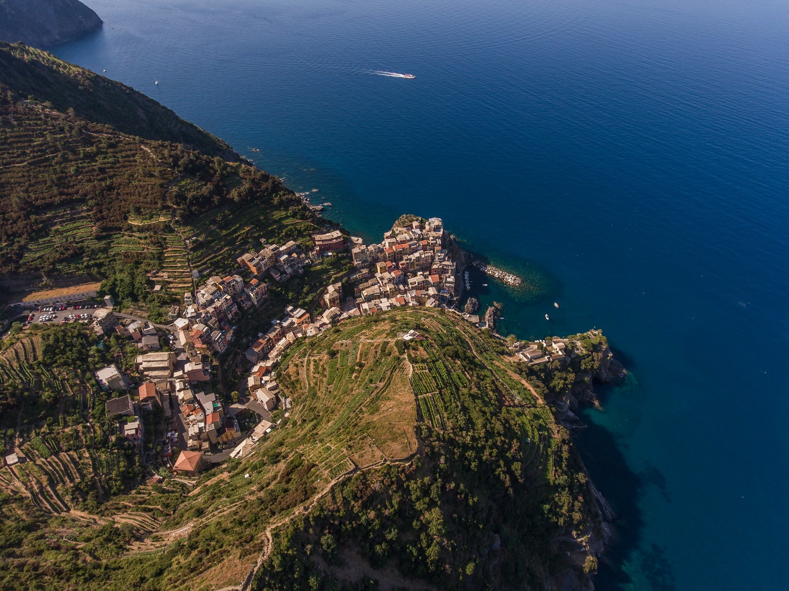
Parchi e Aree Protette
Tutela dei paesaggi e nuove economie
L’esperienza del Parco Nazionale delle Cinque Terre
Patrimonio Mondiale dell’Umanità UNESCO
Ing. Patrizio Scarpellini
Direttore Parco Nazionale delle Cinque Terre

Slide 2
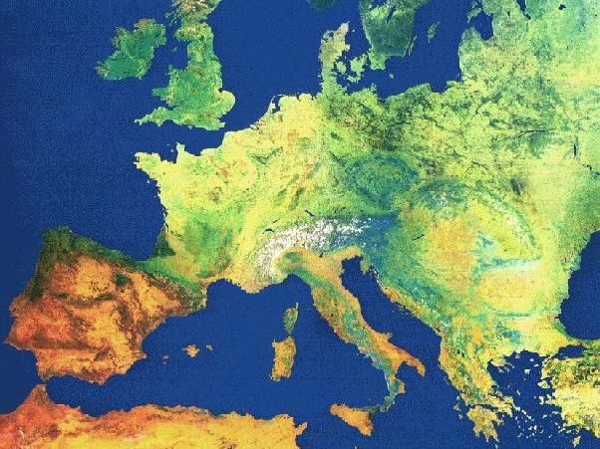
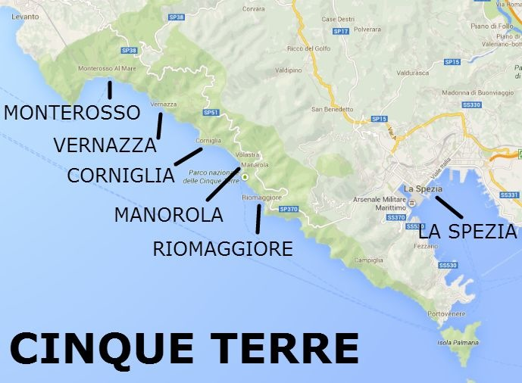
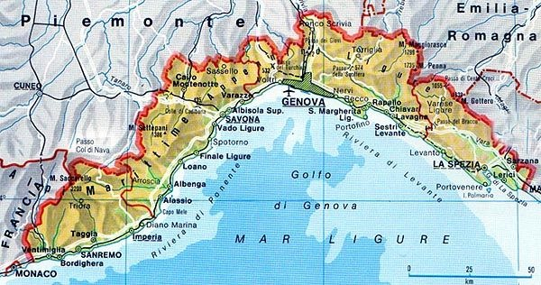

Slide 3
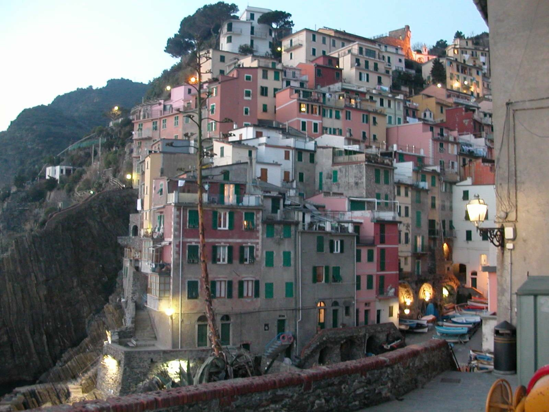
RIOMAGGIORE

Slide 4
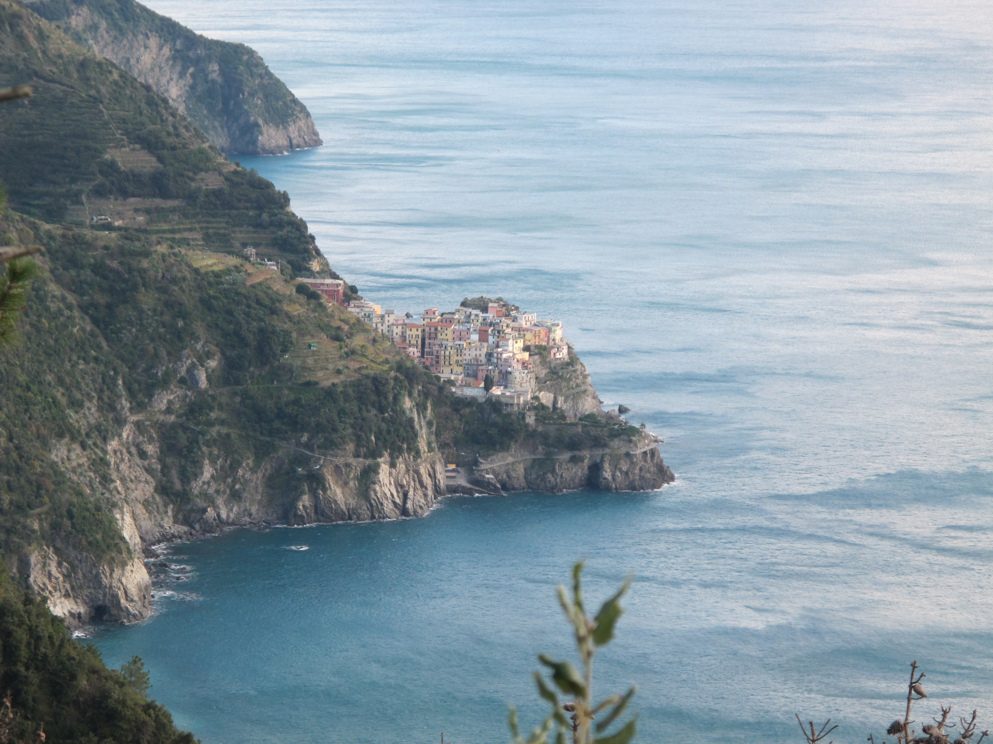
MANAROLA

Slide 5
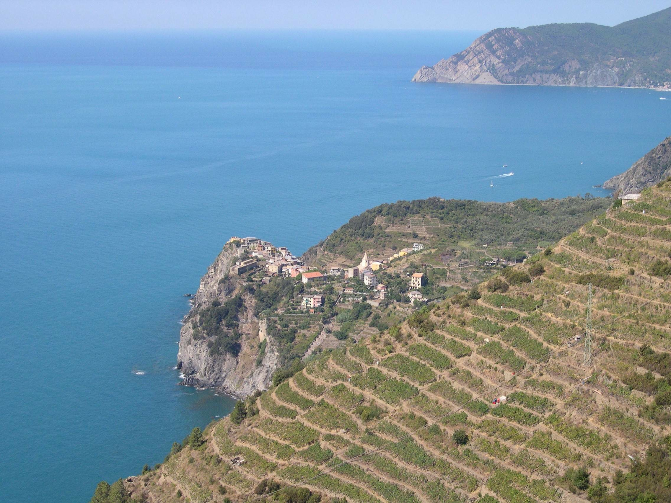
CORNIGLIA

Slide 6
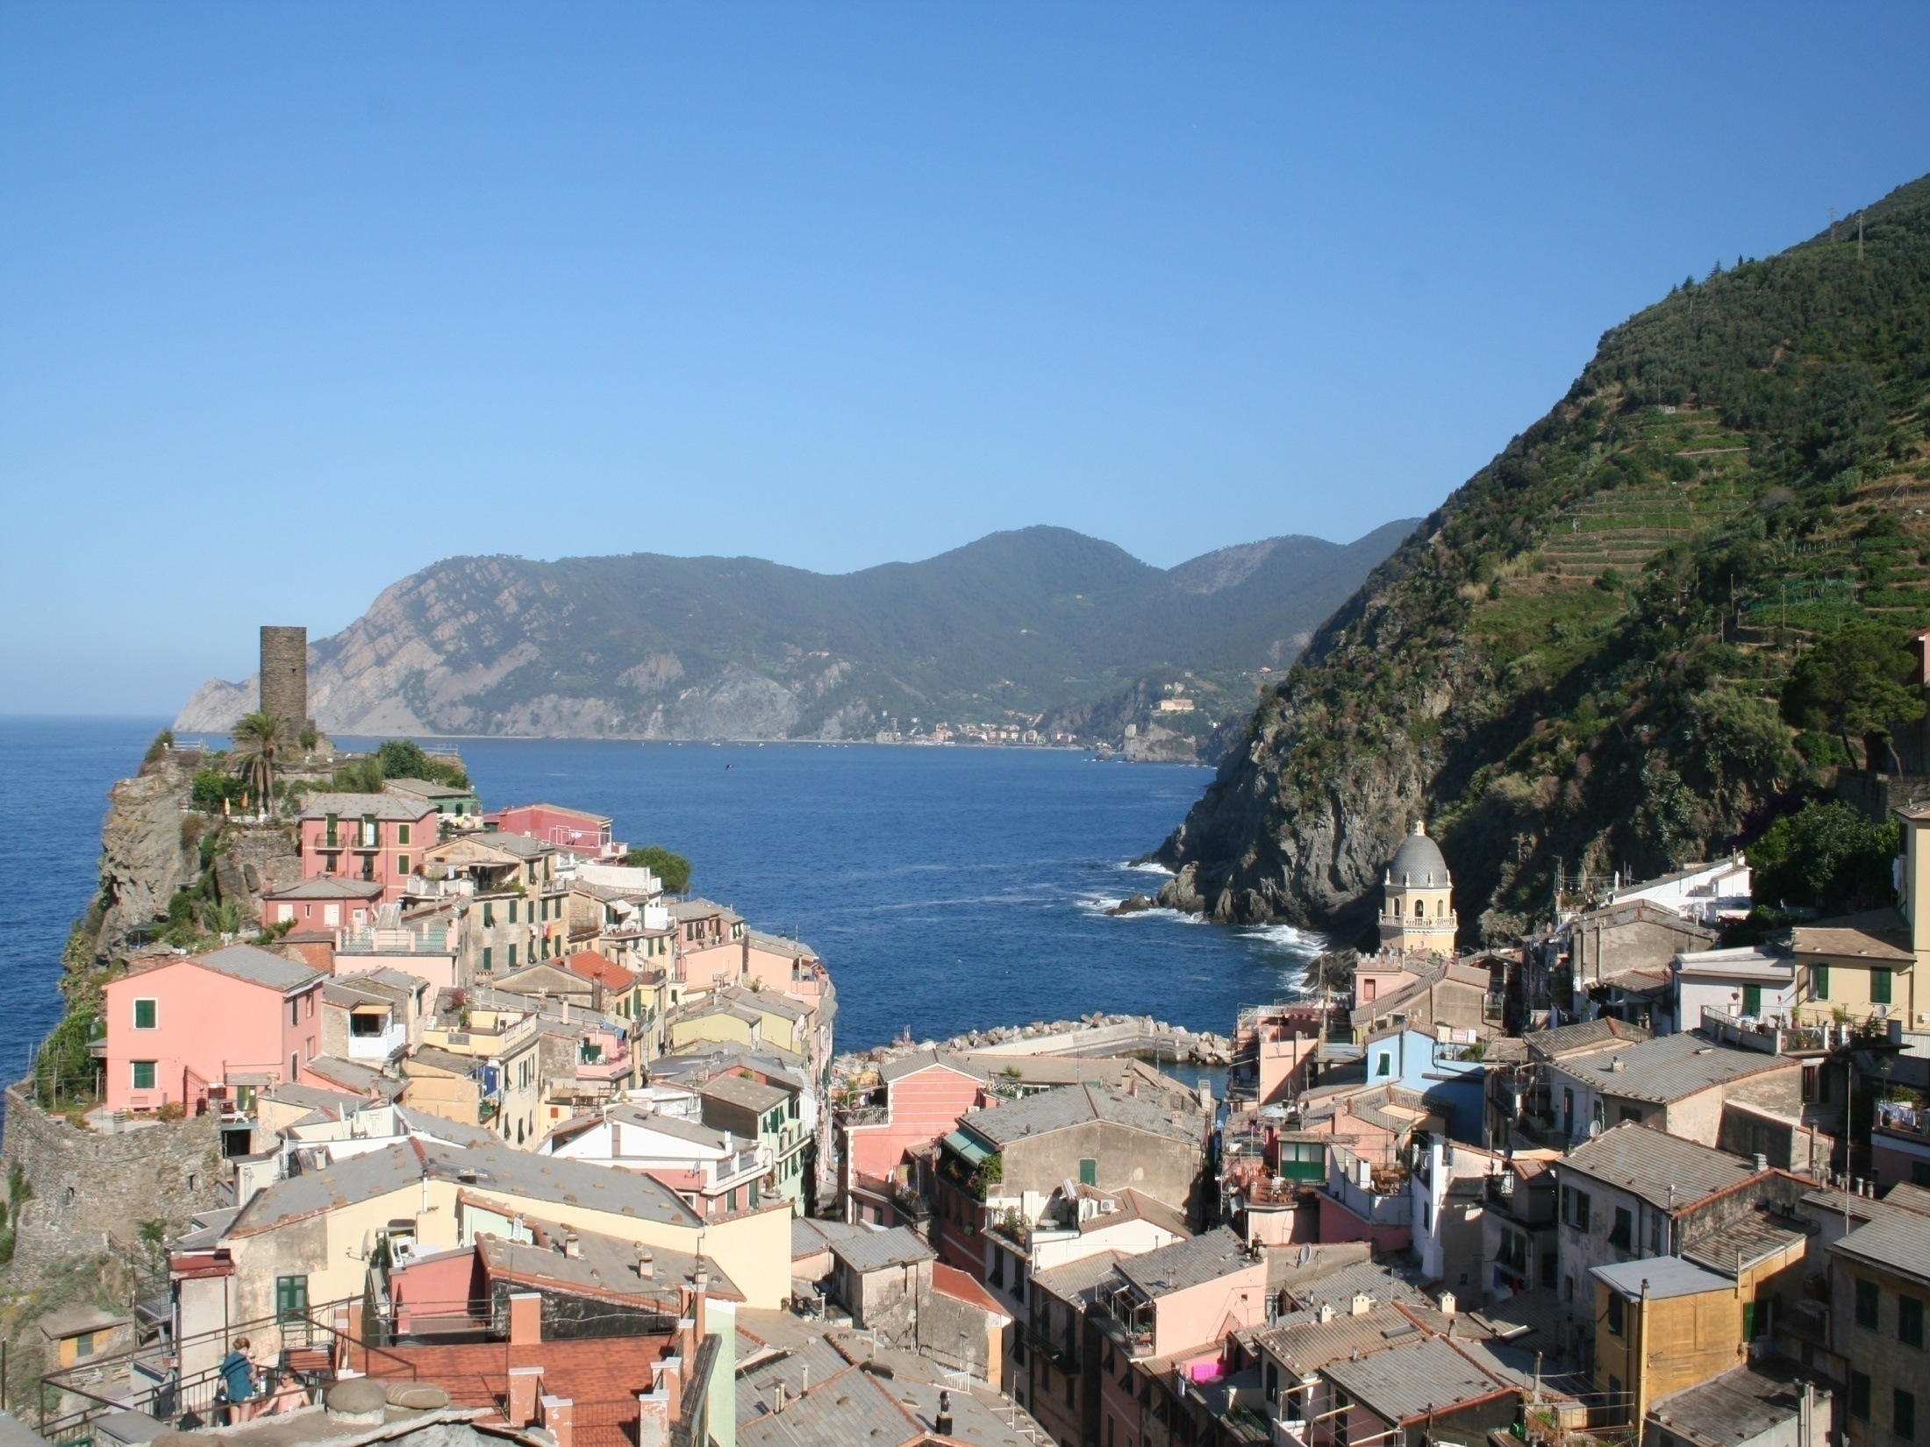
VERNAZZA

Slide 7
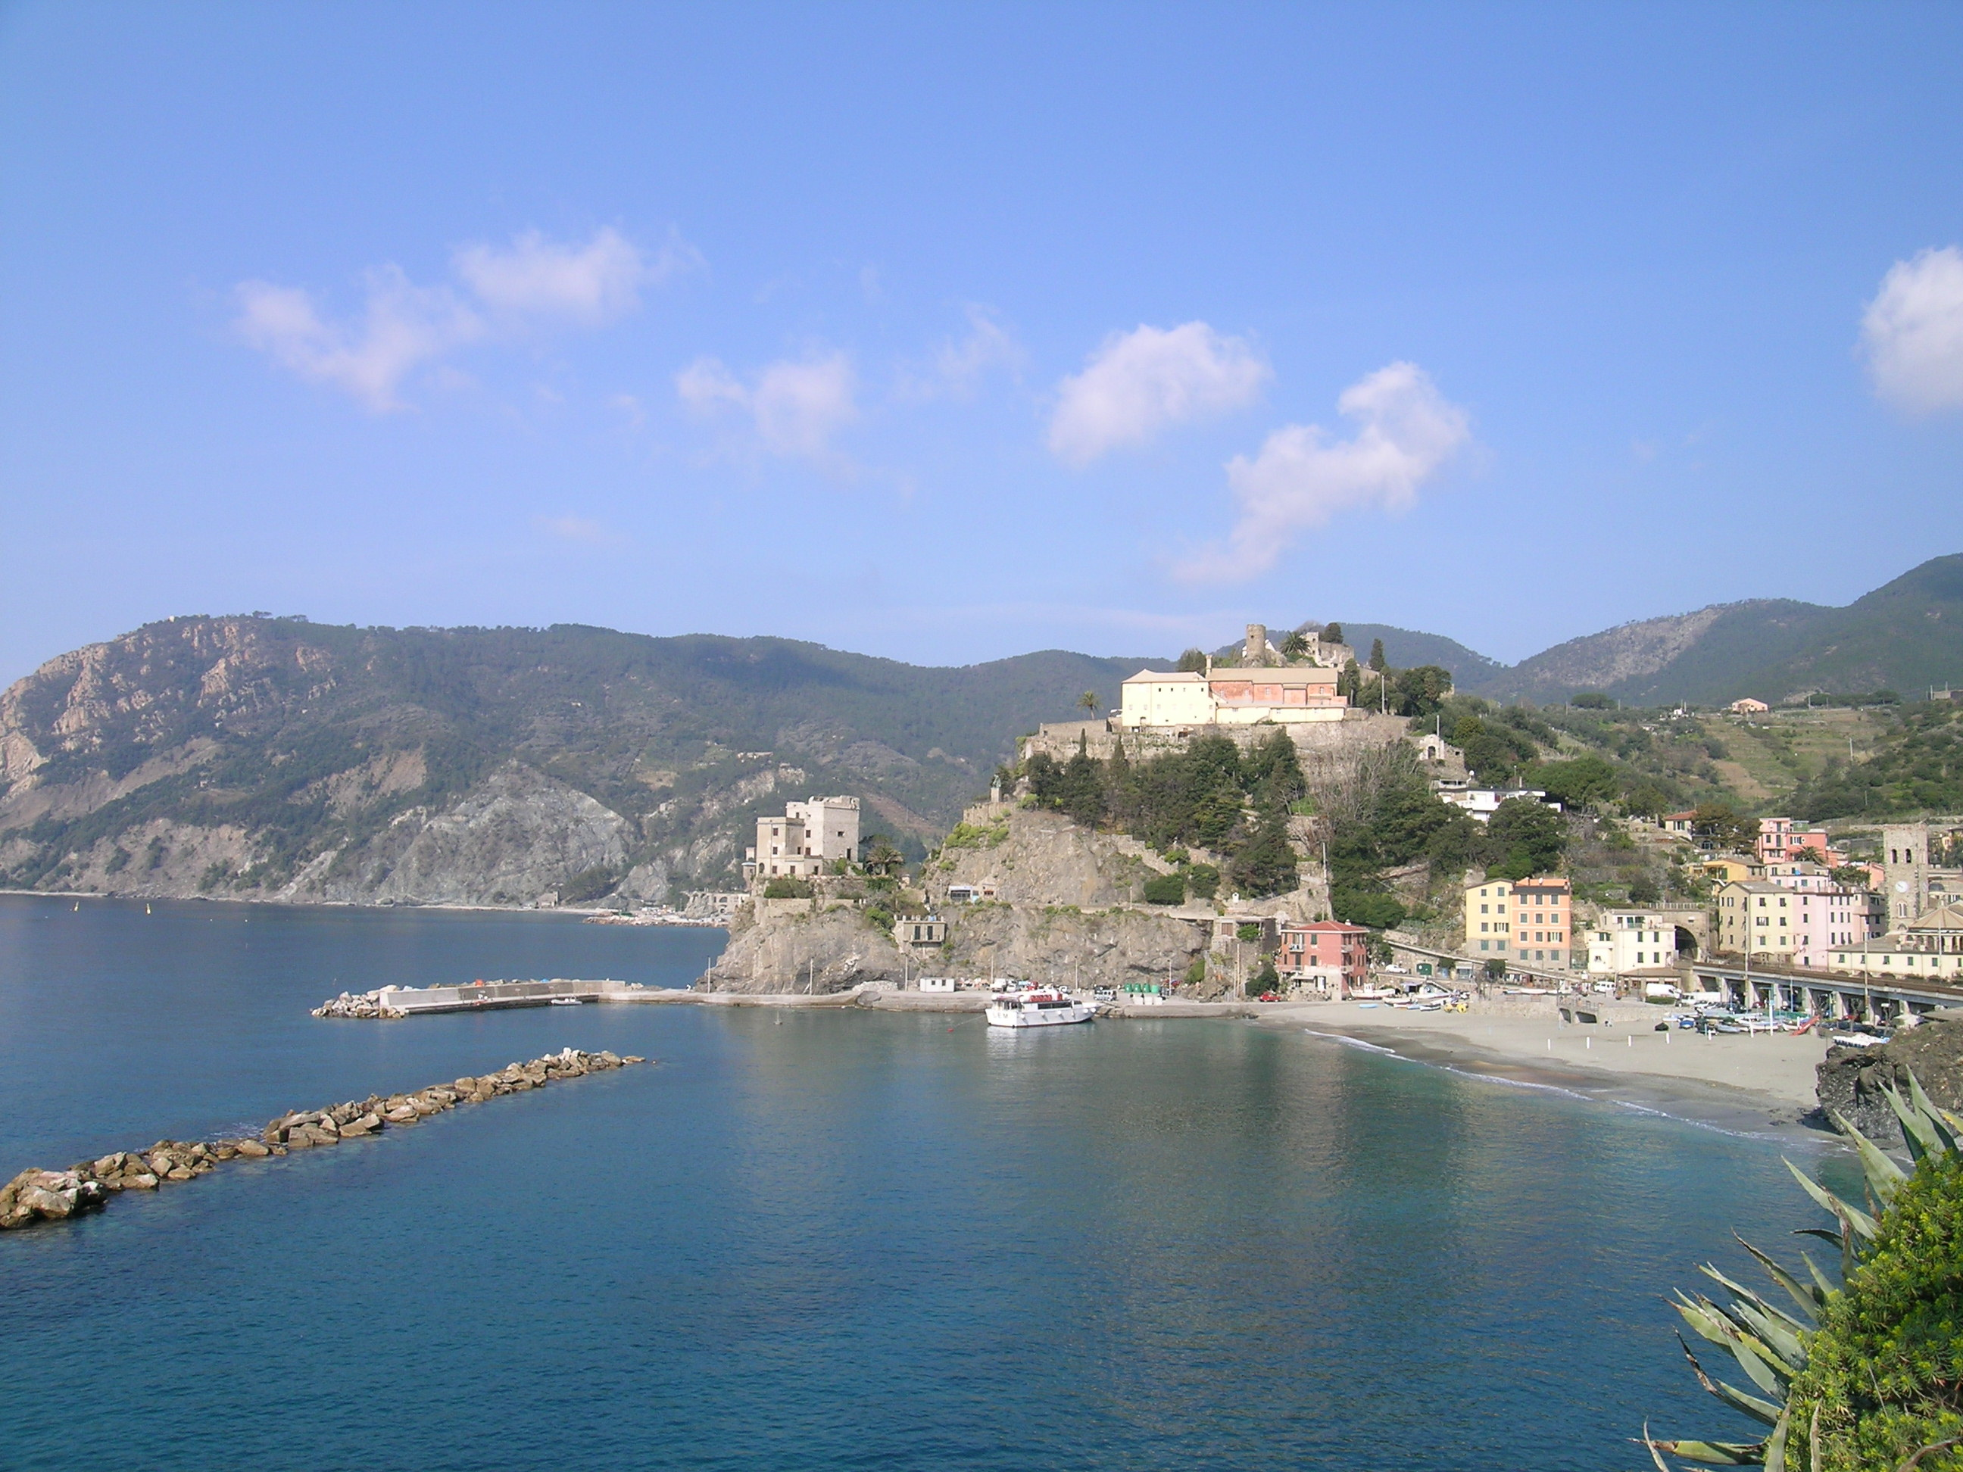
MONTEROSSO

Slide 8
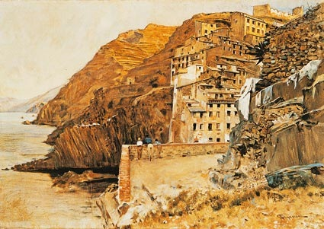
TELEMACO SIGNORINI XIX sec.

Slide 9
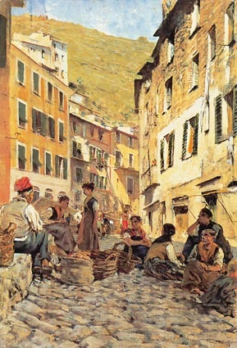
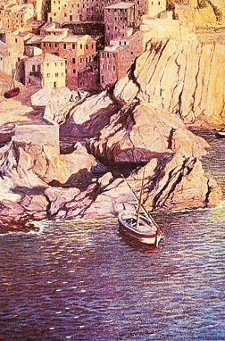
TELEMACO SIGNORINI XIX sec.
ANTONIO DICOSCOVOLO XX sec.

Slide 10
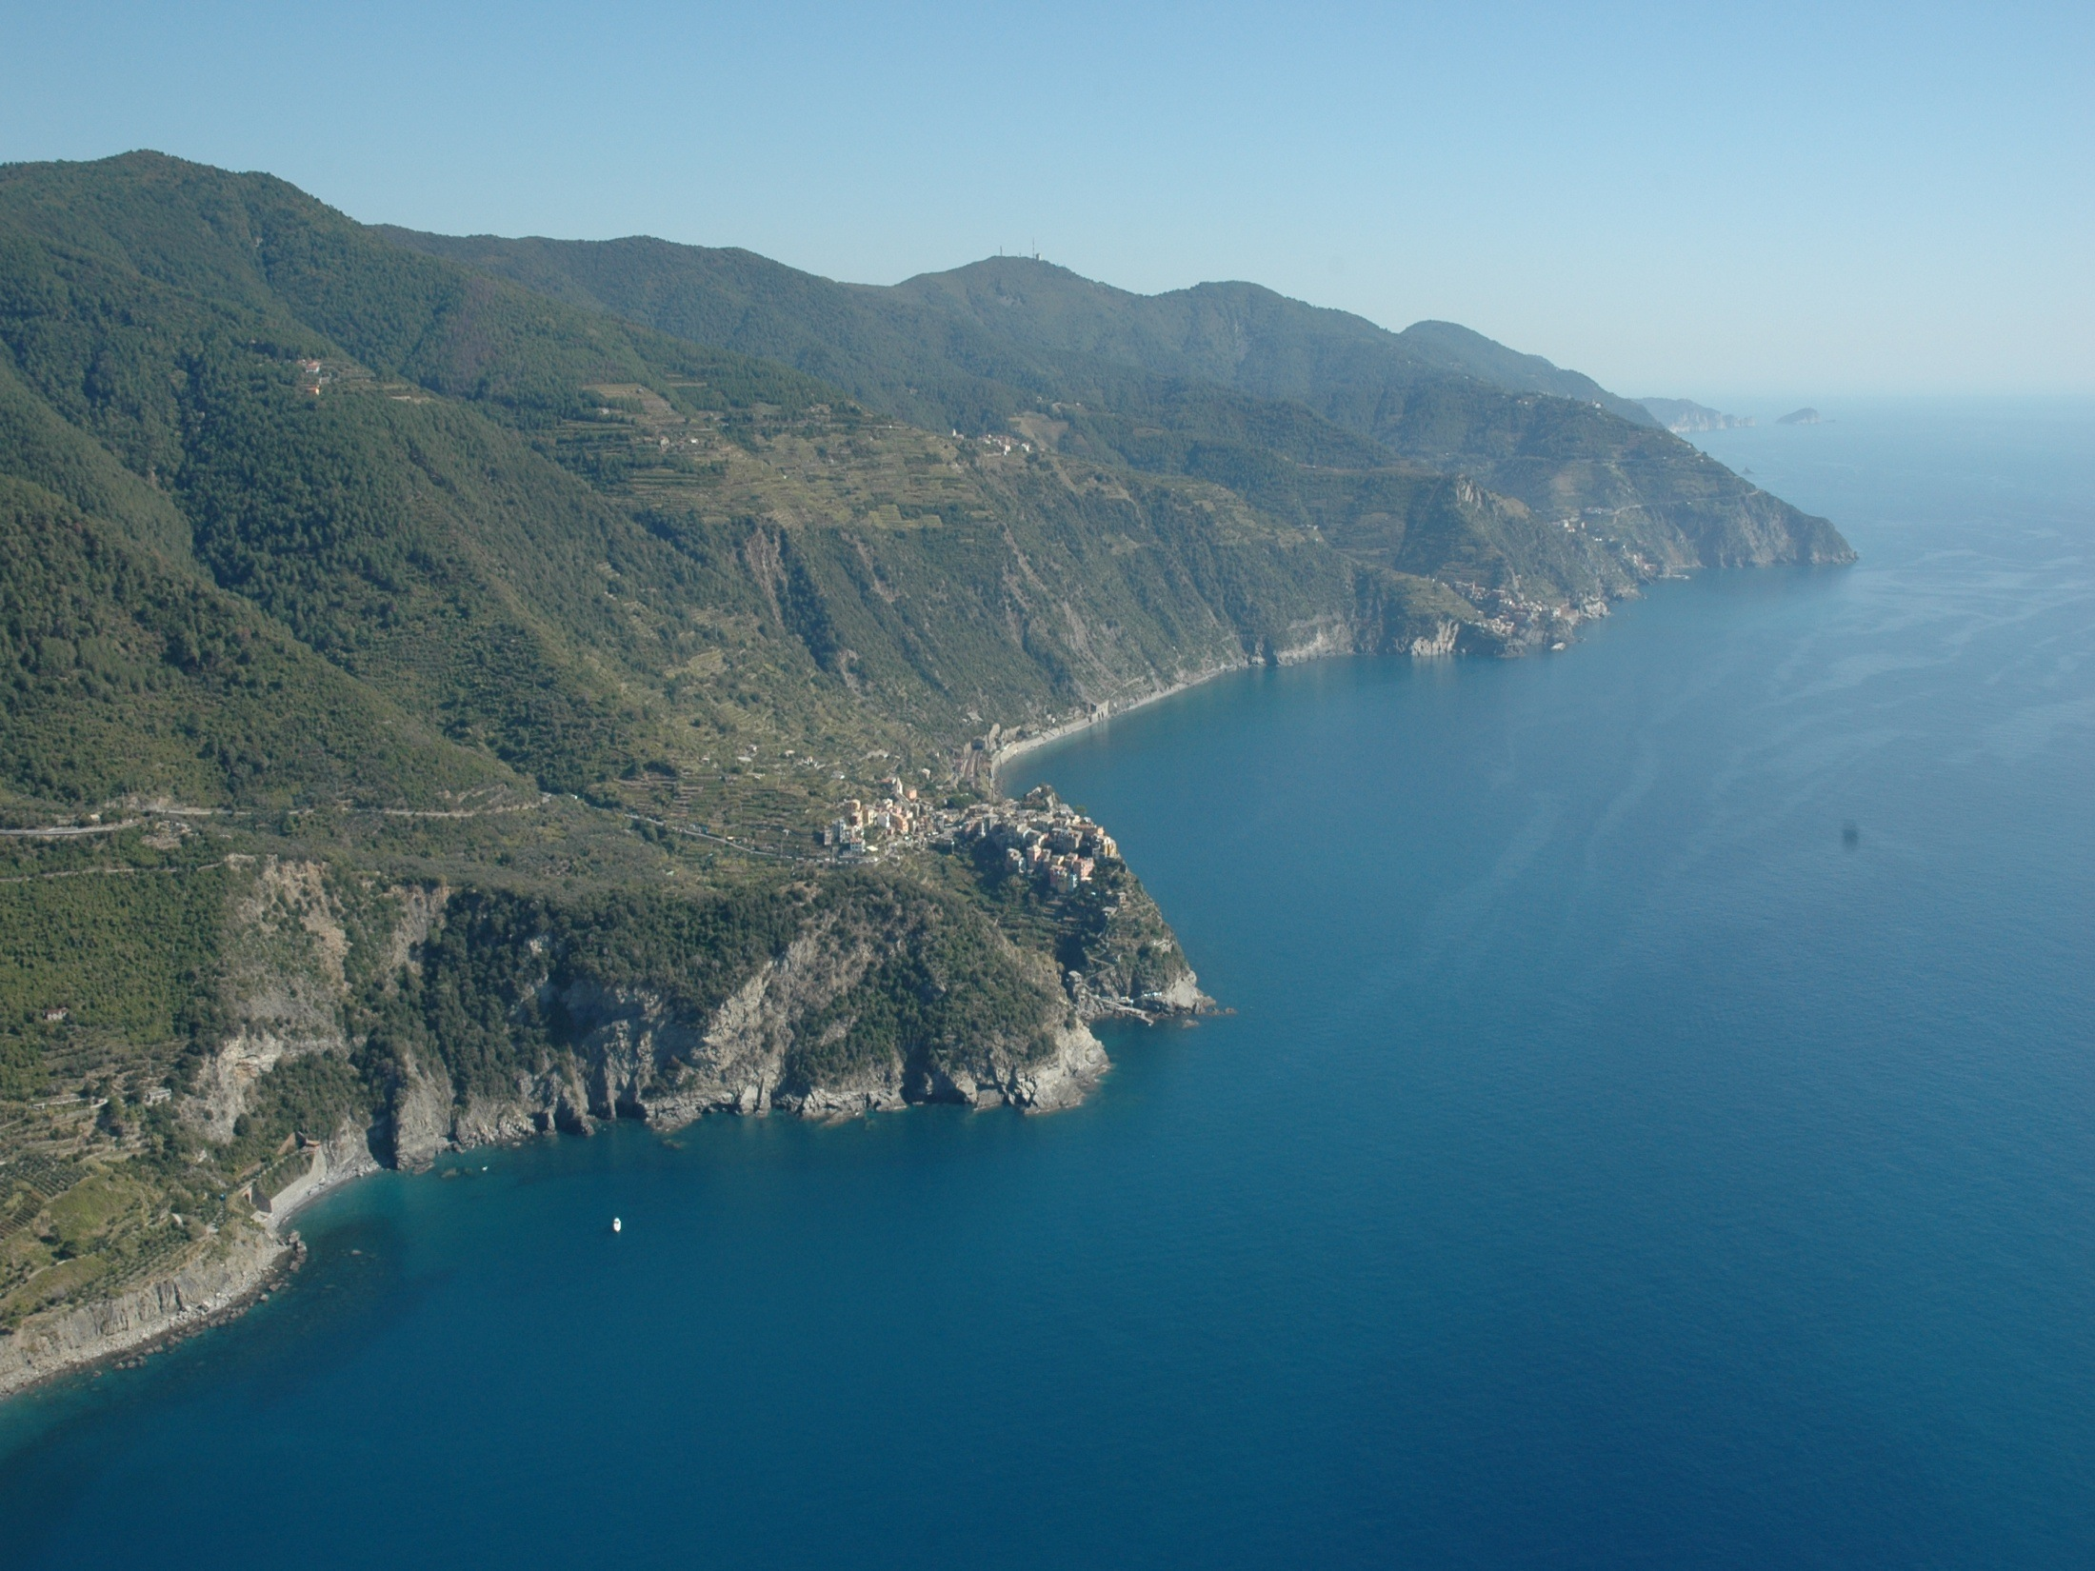
Il Parco Nazionale delle Cinque Terre
1997 Le Cinque Terre entrano nella World Heritage List dell’UNESCO
La motivazione dell’UNESCO è la seguente:
Il comitato ha deciso di inserire questi luoghi sulla base dei criteri (ii) (iv) (v) ritenendo che la Riviera Ligure di Levante tra le Cinque Terre e Portovenere è un'area culturale di eccezionale valore, che mostra l'armonioso rapporto tra uomo e natura cui si deve un paesaggio di straordinaria bellezza, scenica dimostrazione di un tradizionale modo di vivere che si è conservato per mille anni e che continua a svolgere un'importante funzione socio economica nella vita della comunità.

Slide 11
Il Parco Nazionale delle Cinque Terre
IL TERRITORIO DEL PARCO NAZIONALE
Tutto il territorio ricade nei Comuni di Riomaggiore, Vernazza e Monterosso e parte del territorio comunale della Spezia (Tramonti, Biassa), Levanto (Punta Mesco)
Per un totale di 3.844 ettari per il Parco Nazionale e 4591 ettari per l’Area Marina Protetta
POPOLAZIONE: circa 4.000 residenti all’interno dei confini del Parco al 31/12/2018
PRESENZE TURISTICHE: circa 3,1 milioni ogni anno attraverso i nostri sentieri e centri storici

Slide 12
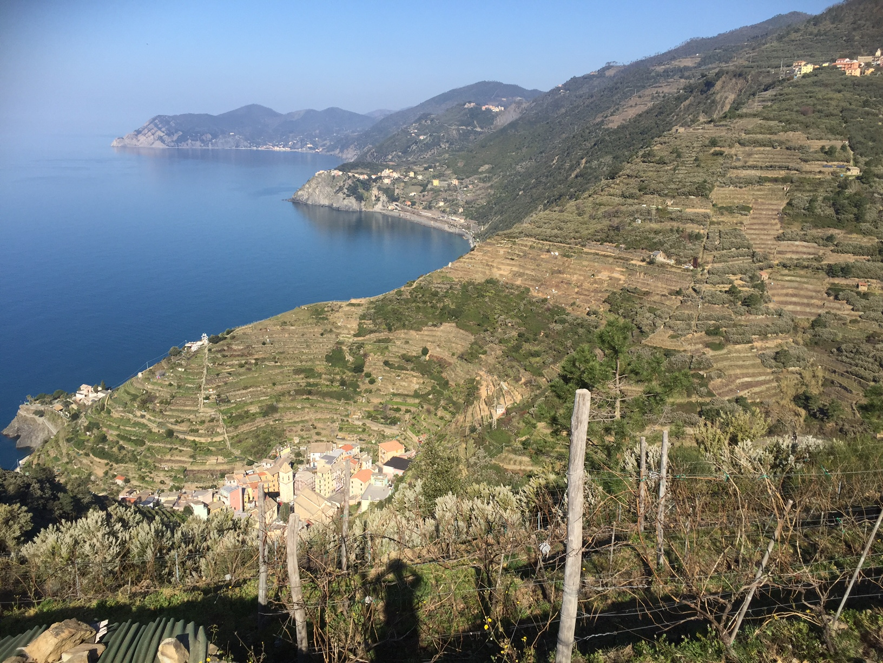
OROGRAPHY AND GEO-MORPHOLOGY
AVERAGE HEIGHT 580 m
HIGHEST MOUNTAIN 820 m
INCLINATION often over 70%
Rocks: SAND STONES

Slide 13
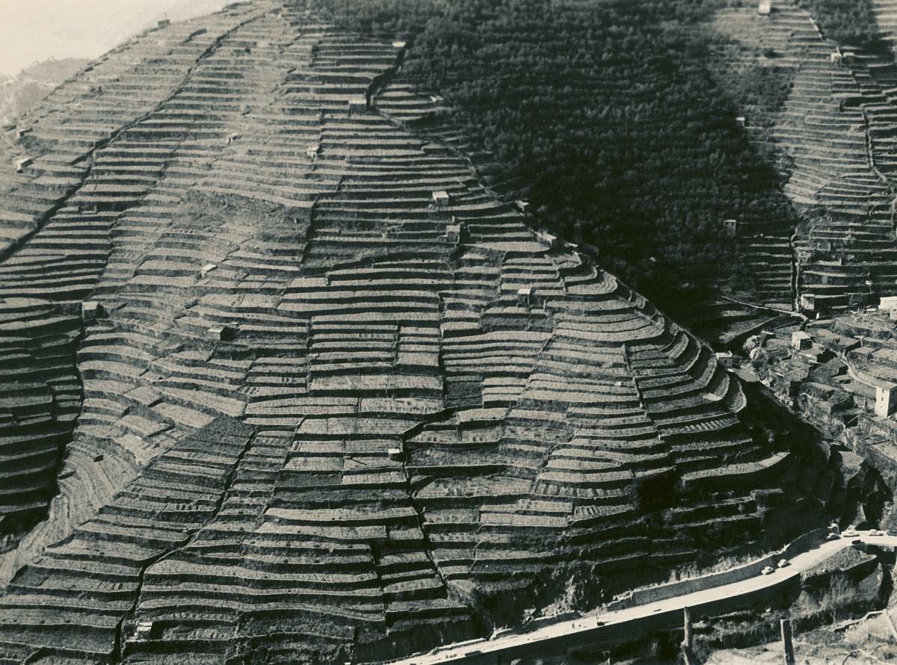
6.000 km lineari di muri a secco per un totale di oltre 8 milioni di metri cubi di pietre messe in opera
Un paesaggio creato dall’uomo, come risultato della realizzazione di terrazzamenti quali unico mezzo per poter rendere coltivabili i versanti.
Questi terrazzamenti sono sostenuti da muri a secco costruiti esclusivamente con pietre senza l’ausilio di alcun legame cementizio.

Slide 14
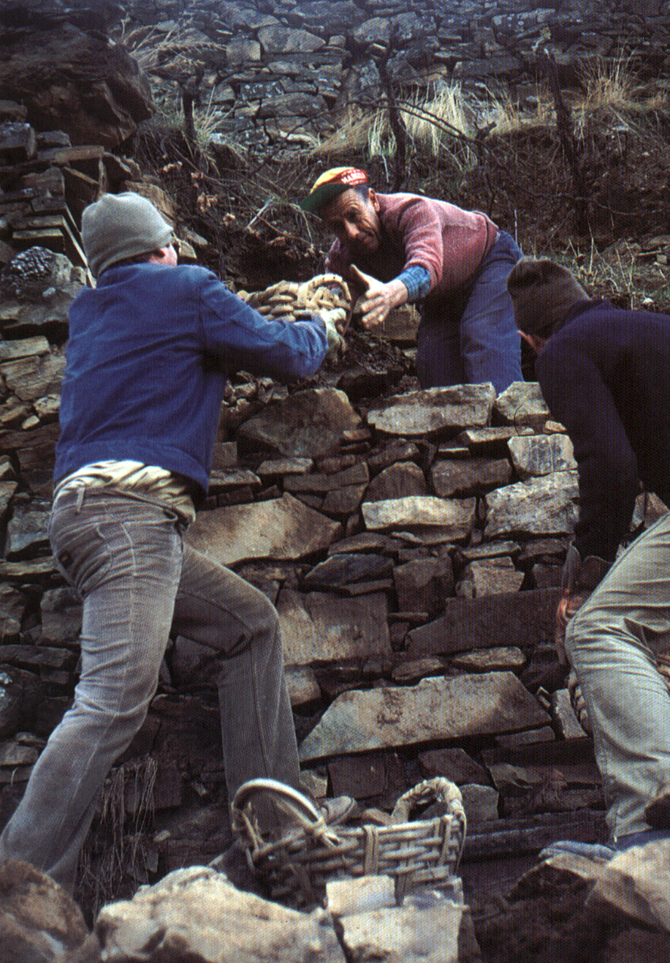
Considerando le superfici terrazzate e la loro estensione lineare, possiamo calcolare che la realizzazione di questo peesaggio antropico ha richiesto il lavoro di 2.000 persone impiegate giornalmente per più di due secoli

Slide 15
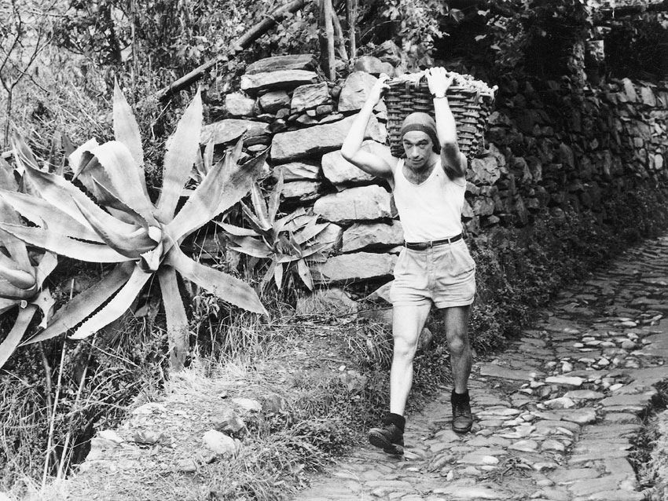

Slide 16
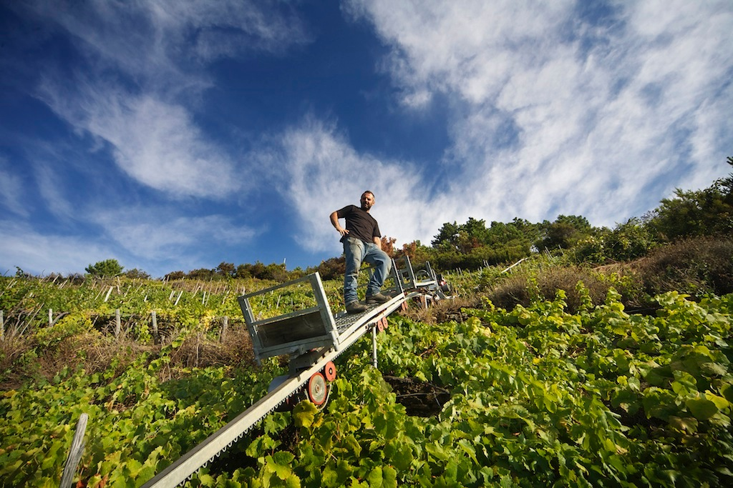

Slide 17
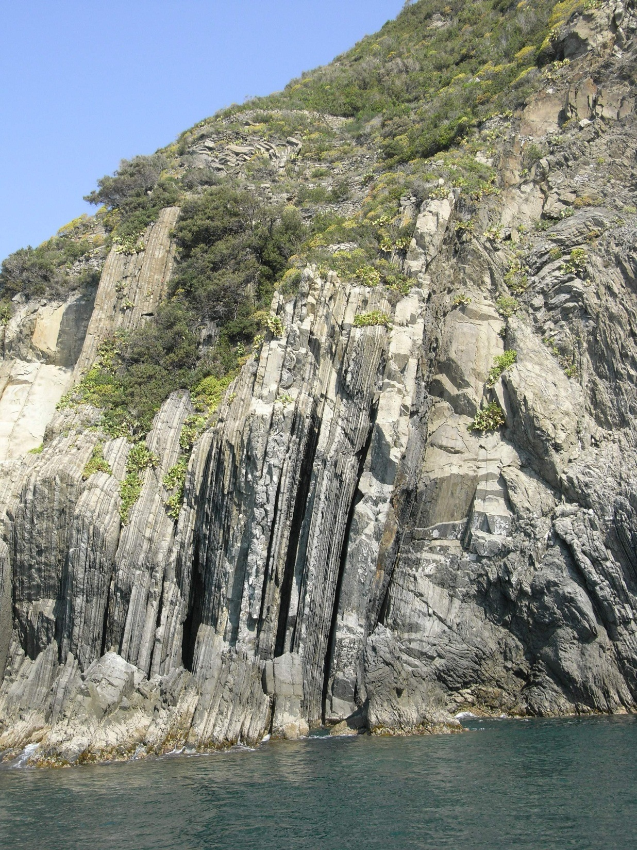
12 m slm

Slide 18
1973

Slide 19
1980

Slide 20
2015

Slide 21
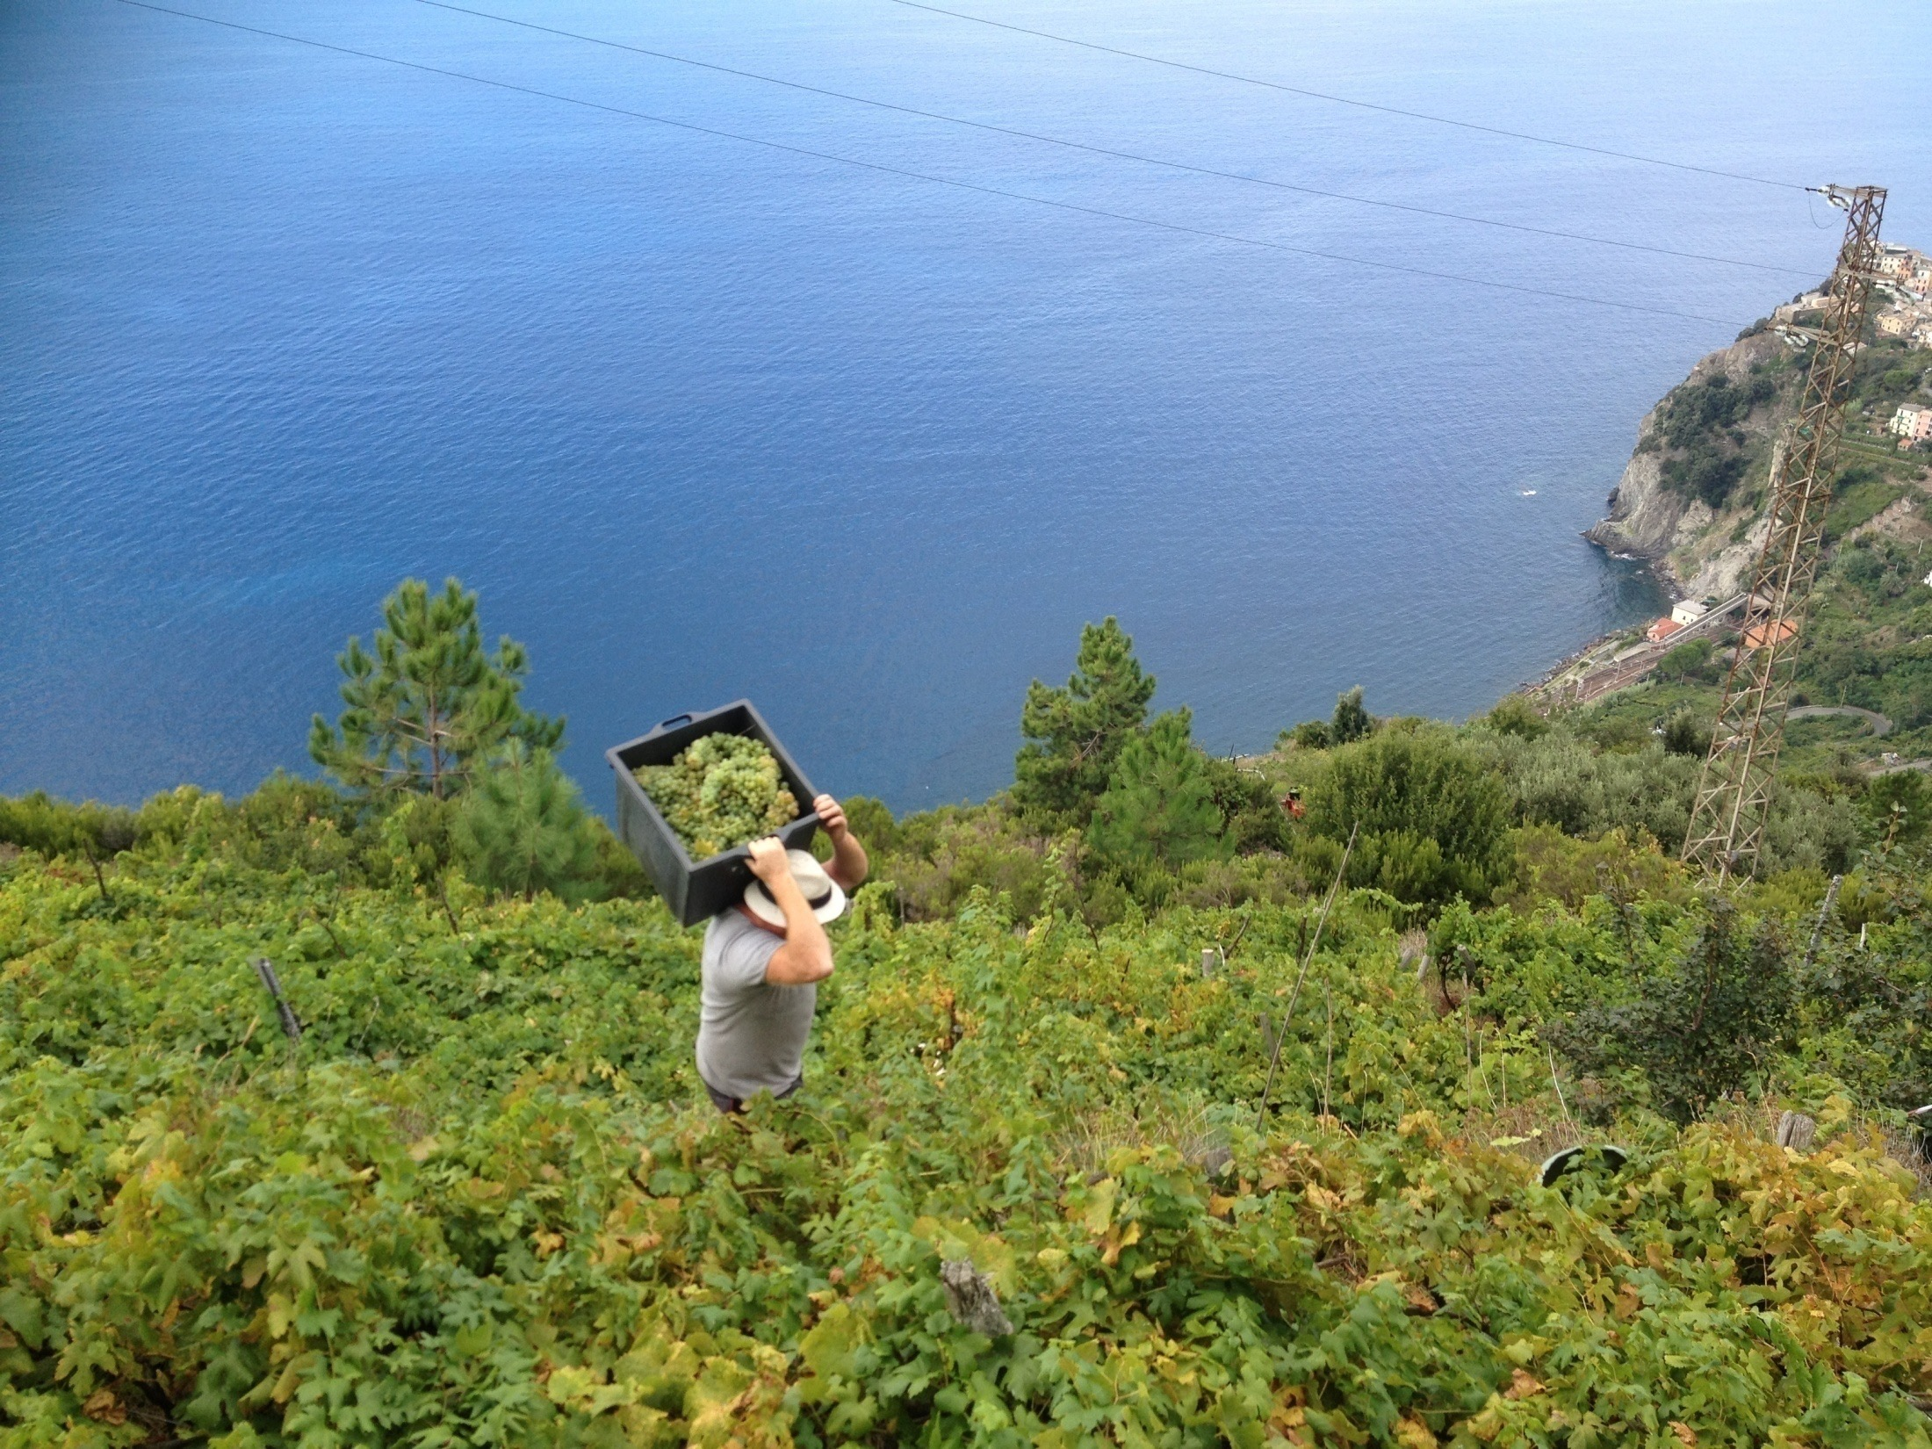
Superficie complessiva del parco 3872 ha
1900-------1800 ha di vigneto produttivo
1973-------1200 ha di vigneto produttivo
2016-------100 ha di vigneto produttivo
Parco Cinque Terre, la realtà produttiva

Slide 22
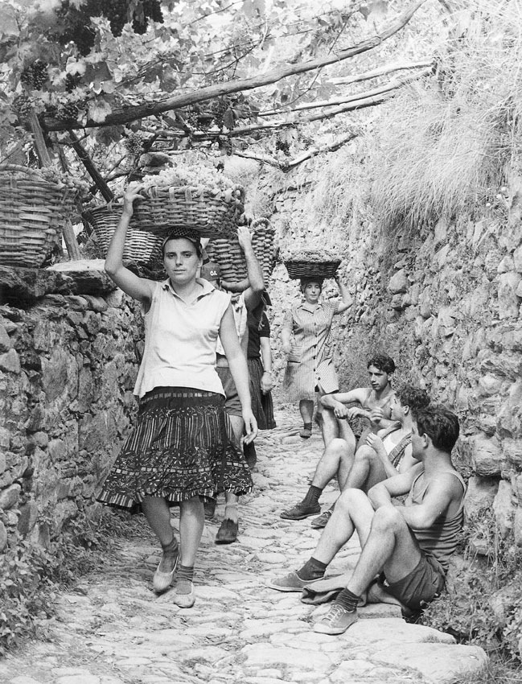

Slide 23
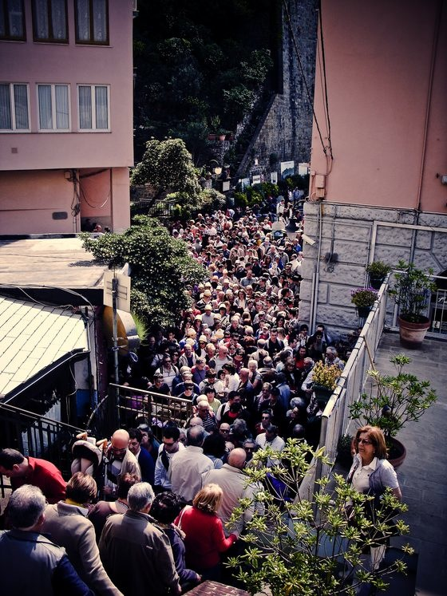
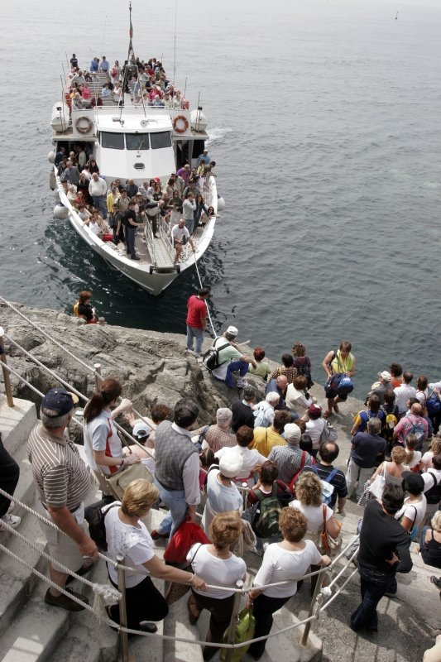
Cinque Terre – Tourism overcrowding affecting urban areas
An average of 3 million tourists per year – in 2019 a higher number of criuse ships per day is expected at La Spezia harbor
Vernazza train station
Riomaggiore train station
Riomaggiore Harbour
www.parconazionale5terre.it

Slide 24
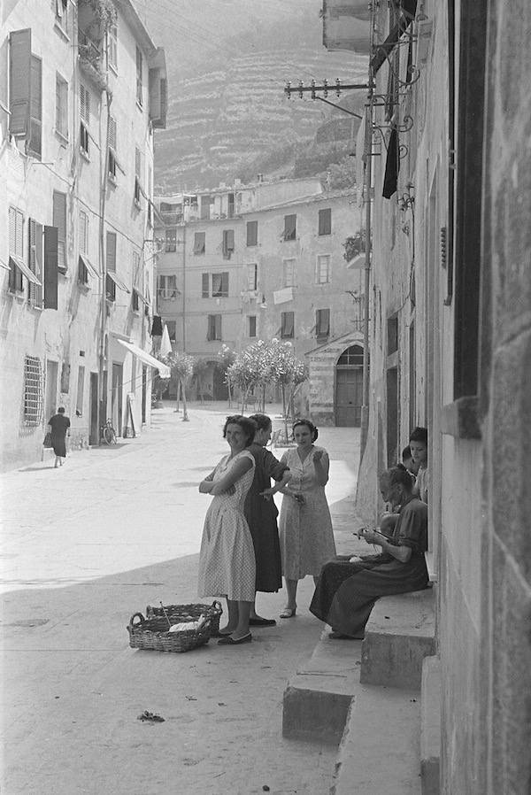
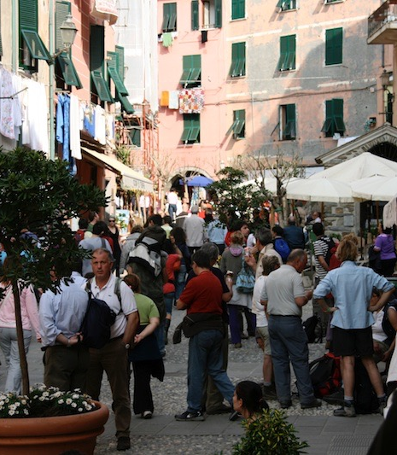

Slide 25
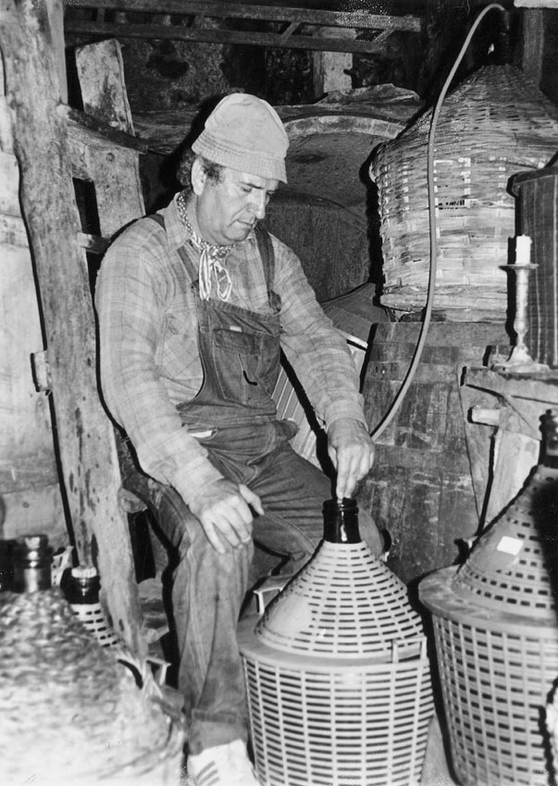
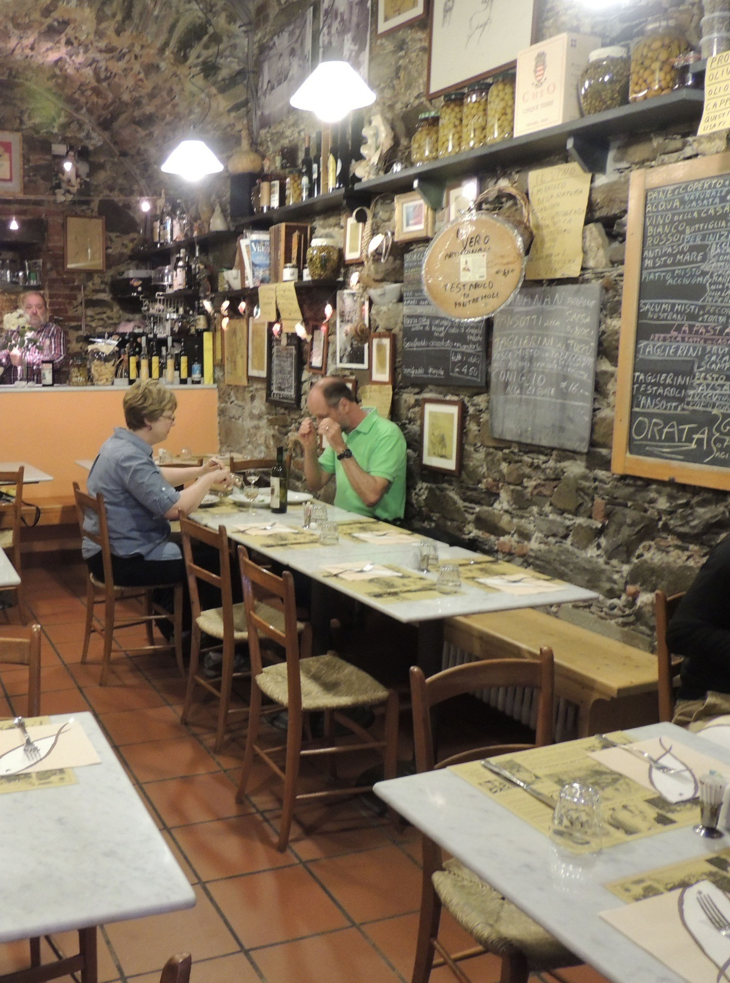

Slide 26
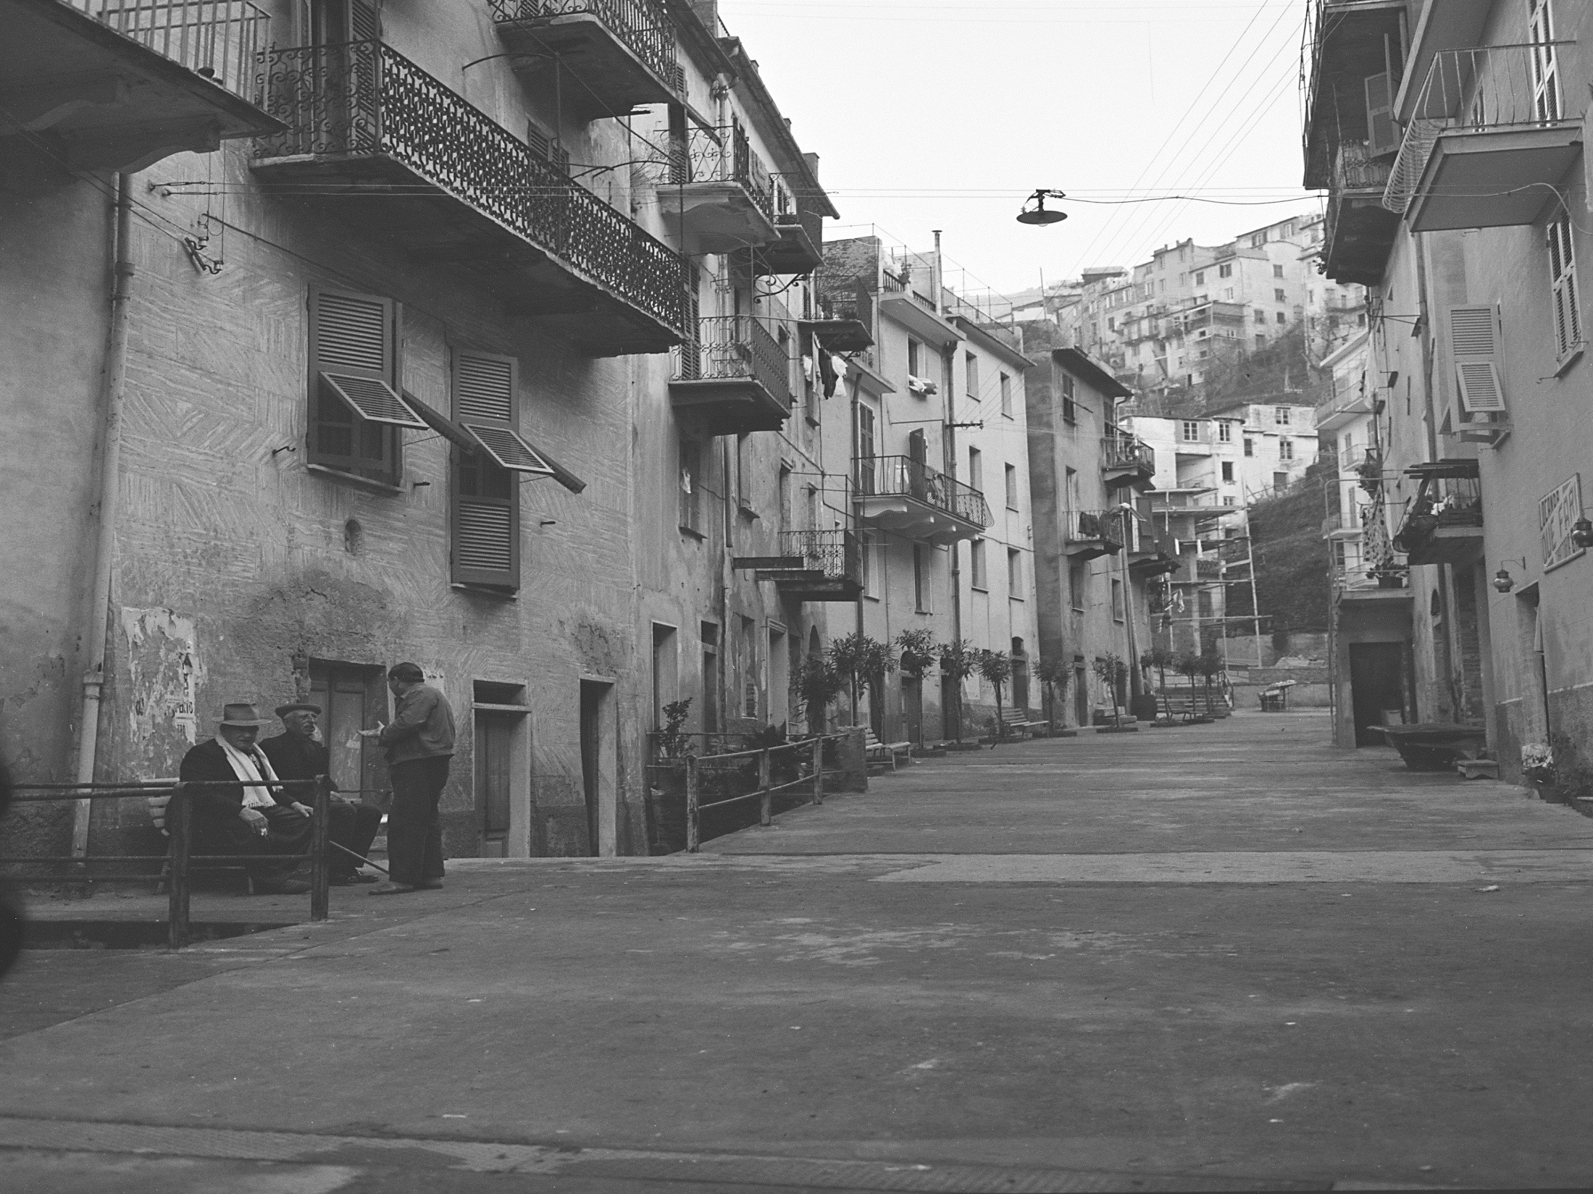

Slide 27
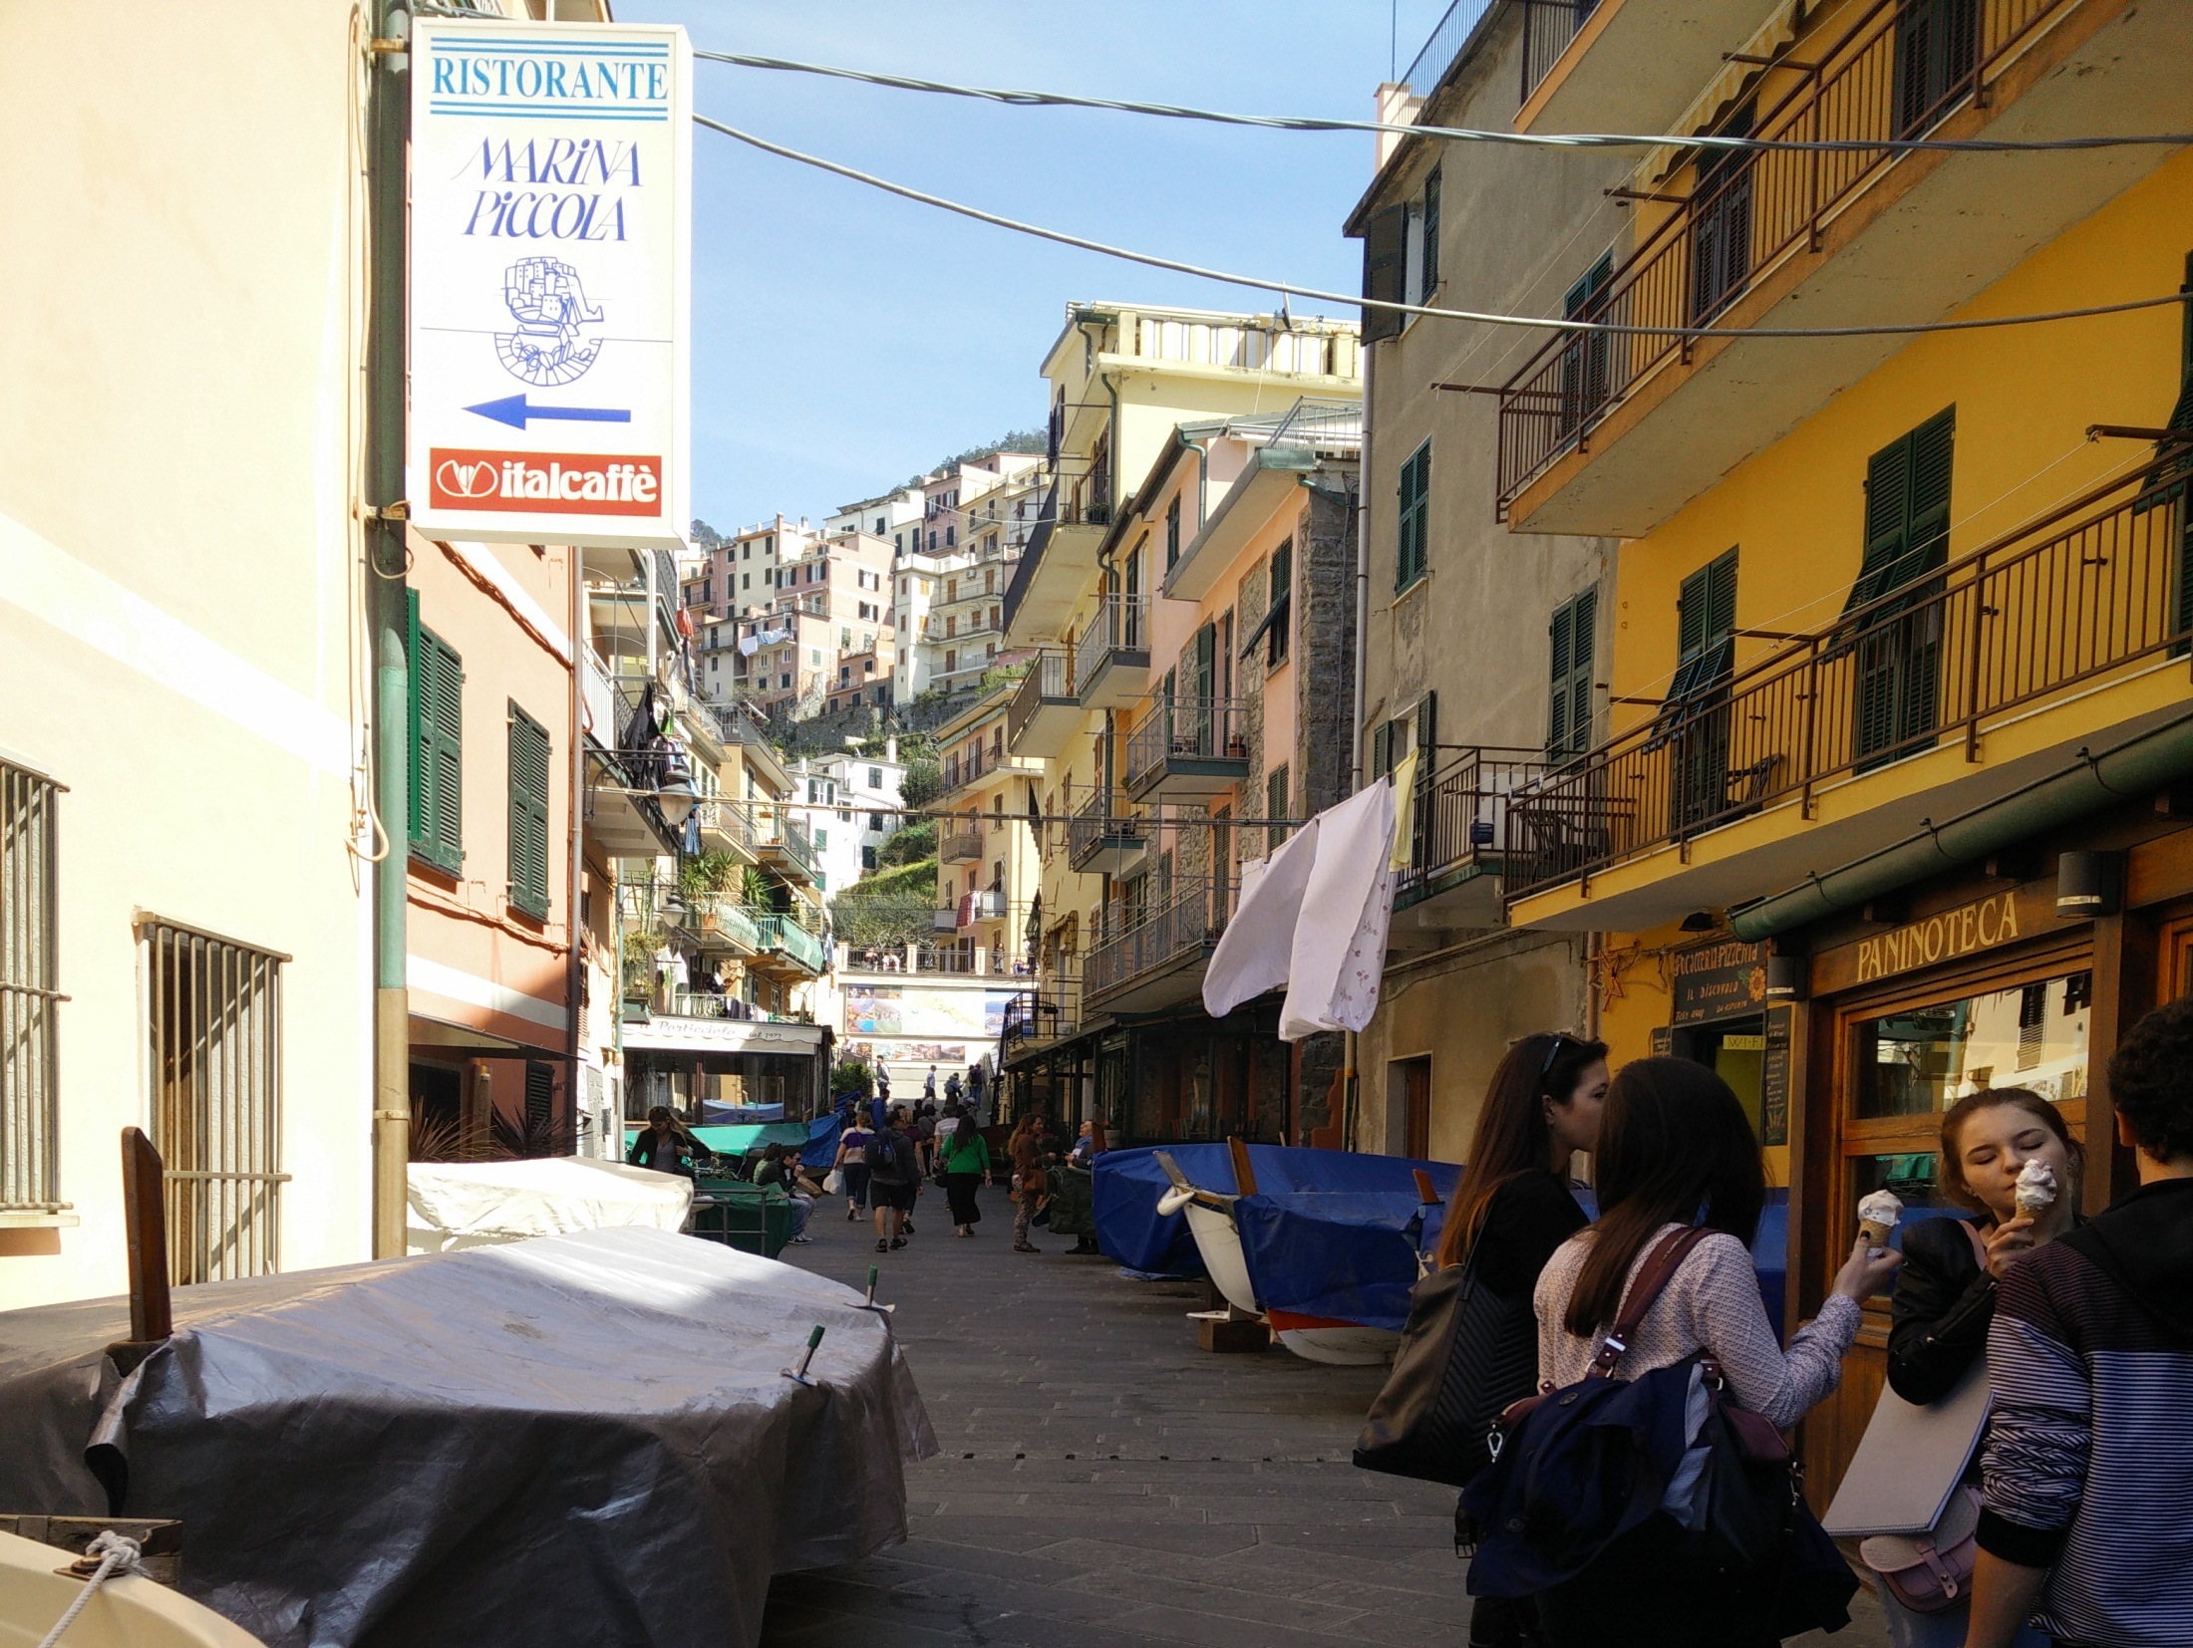

Slide 28
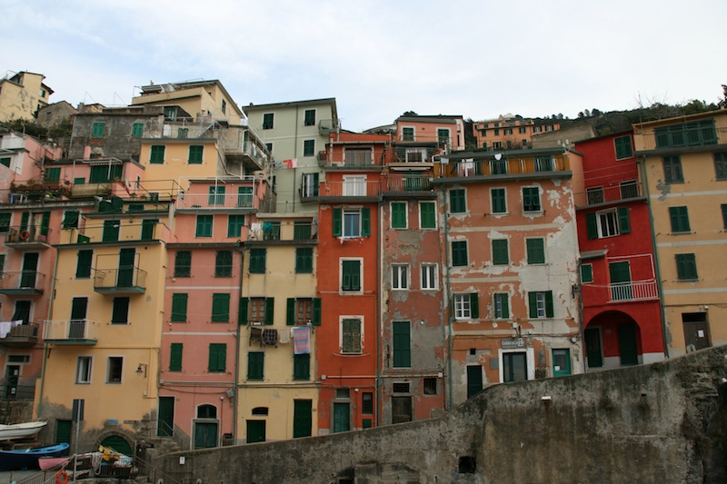
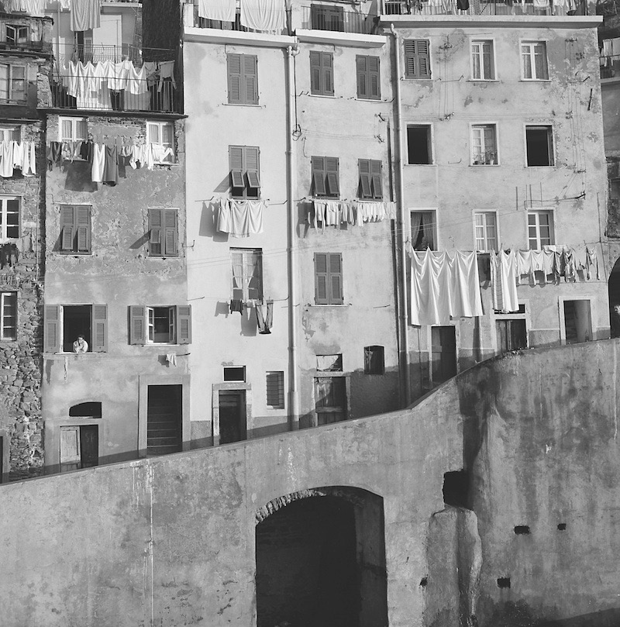

Slide 29
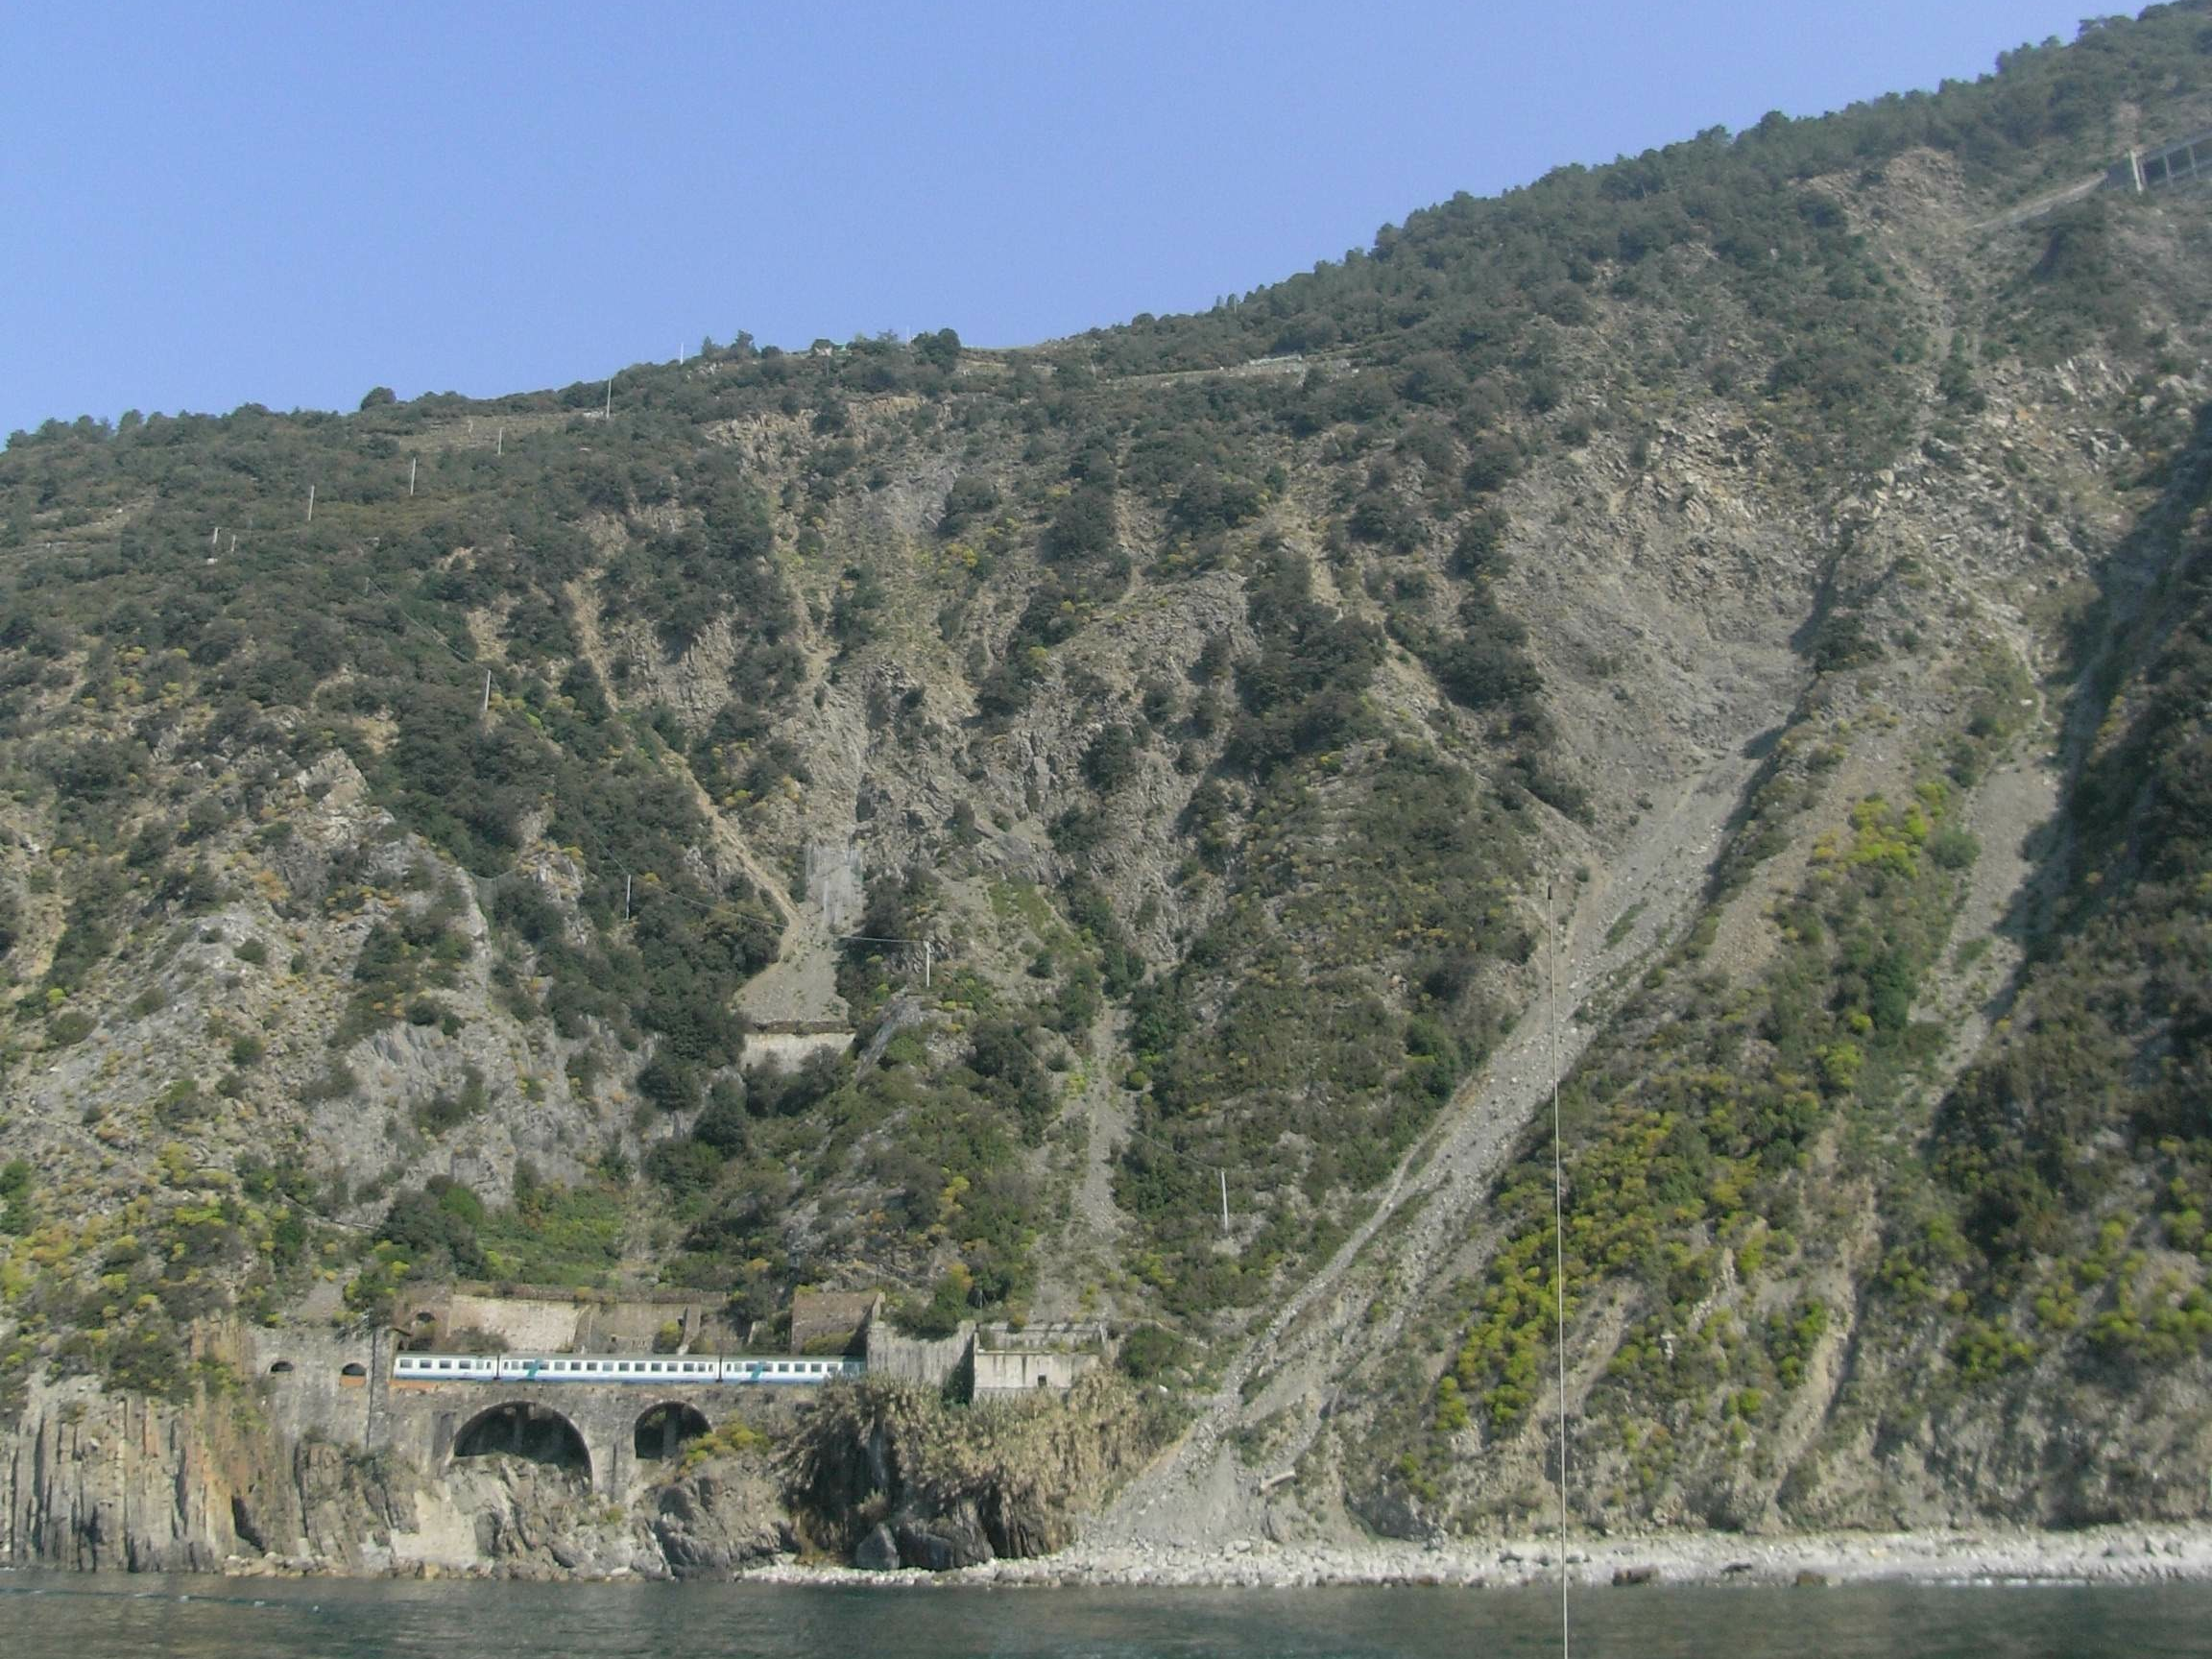
A partire dagli anni 1970-80, conseguentemente alle mutate condizioni sociali, ha inizio un progressivo abbandono delle attività agricole.
Gli effetti di questo abbandono e del calo demografico sono immediati:
- Perdita di superfici produttive
- Instabilità idrogeologica

Slide 30
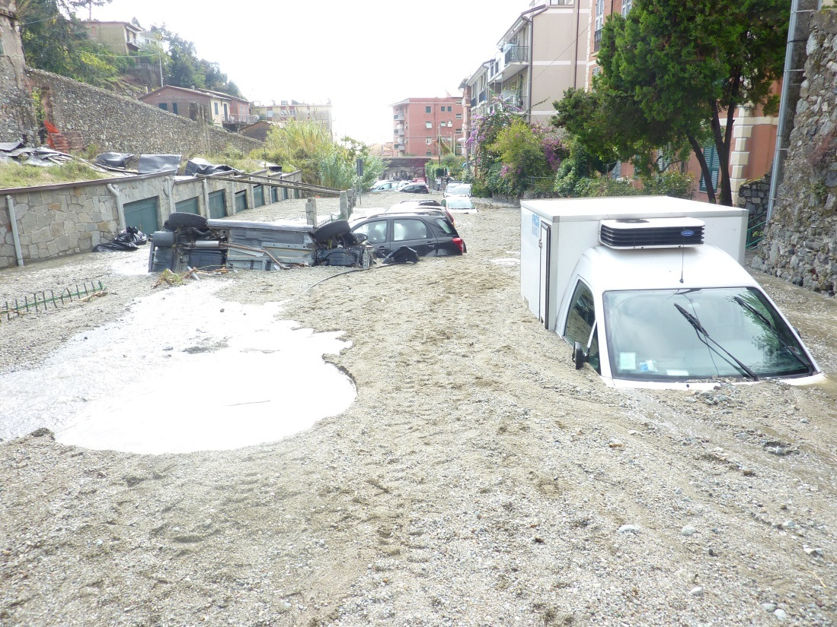
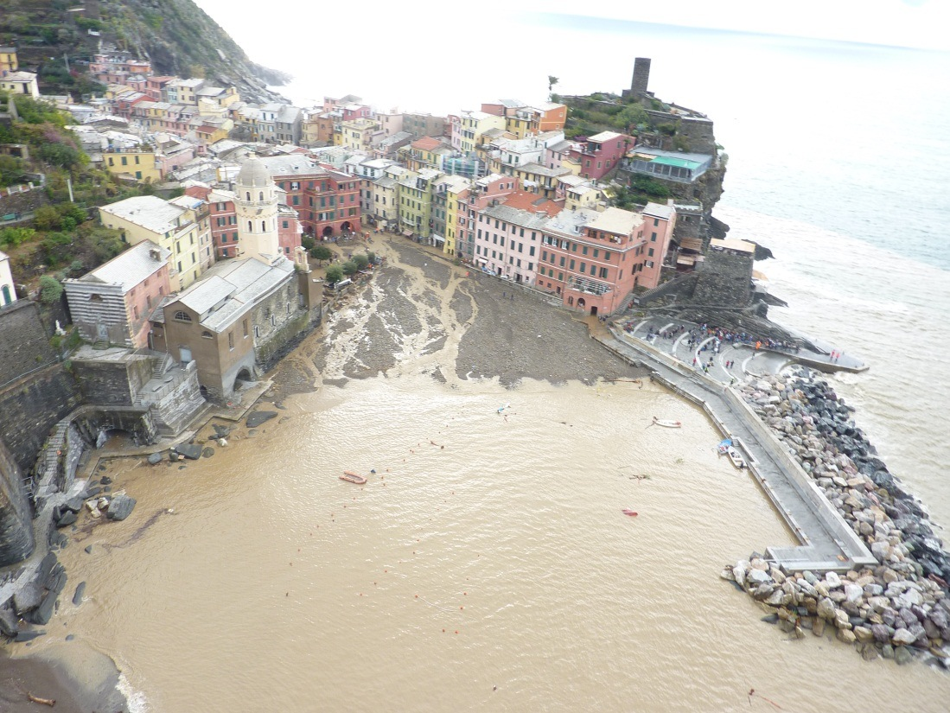
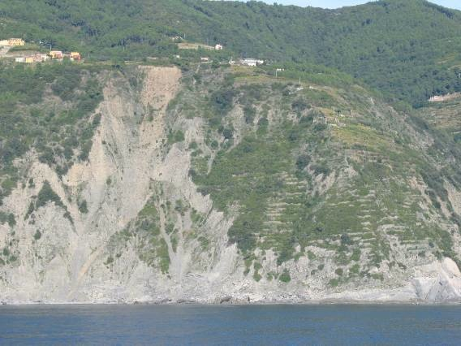
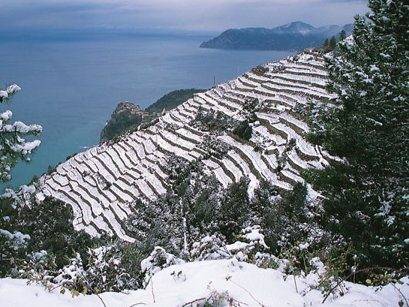
Emerge la rinnovata necessità di nuove strategie e strumenti per contrastare (adattarsi, prevenire) i cambiamenti climatici, l’erosione e la perdita di suolo, i danni ambientali ed al paesaggio e soprattutto per preservare la fruibilità e la sicurezza dei sentieri e degli escursionisti

Slide 32
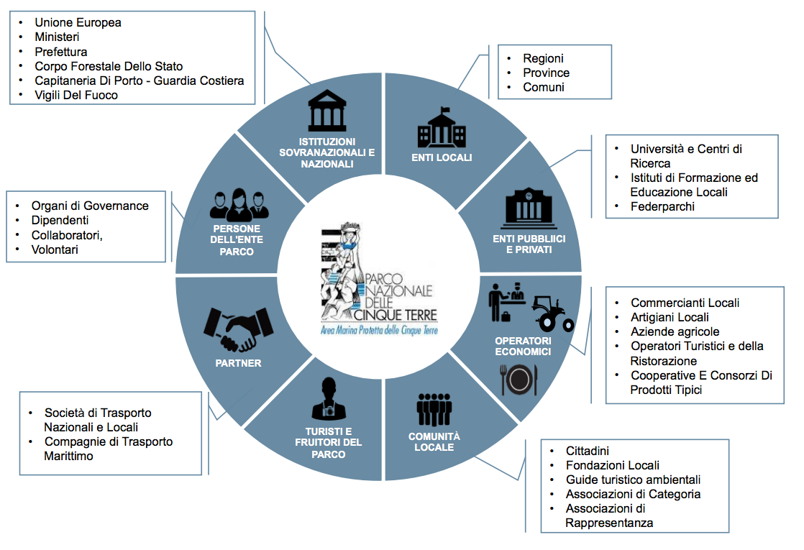

Slide 33
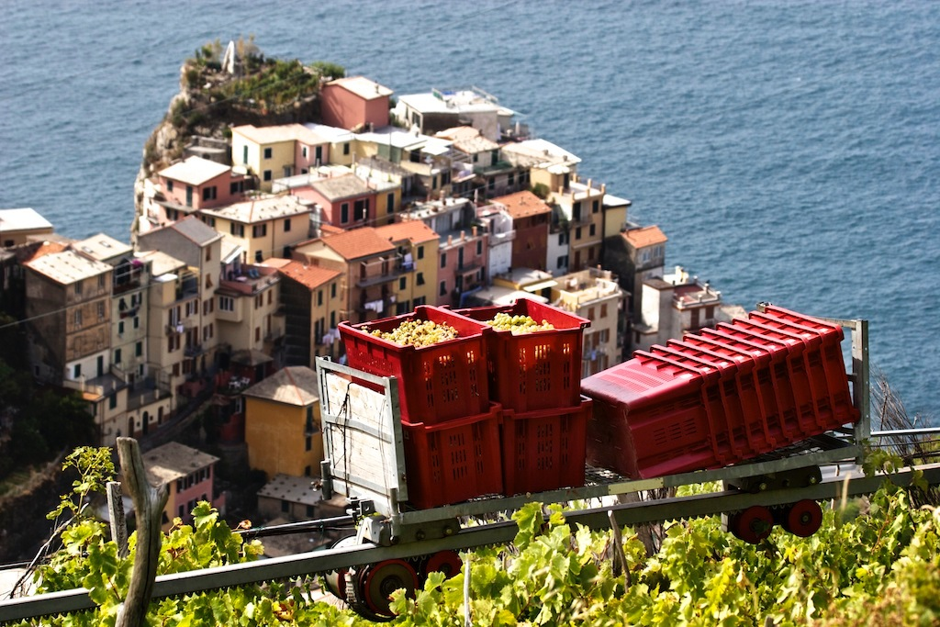
Azioni dell’Ente Parco a supporto
dell’agricoltura e a tutela del territorio

Slide 34
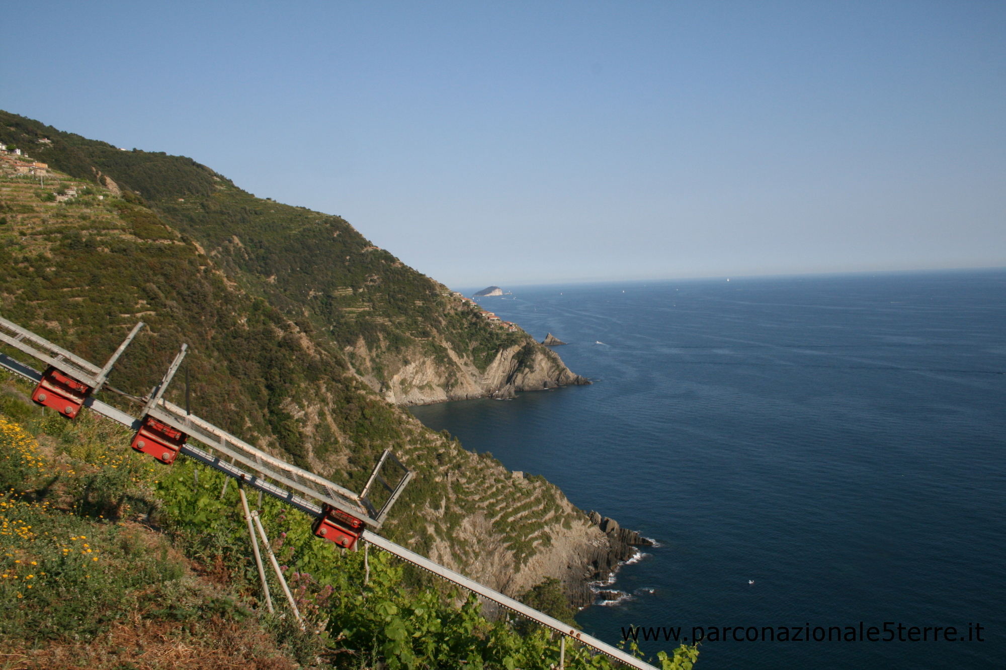
Manutezione monorotaie

Slide 35
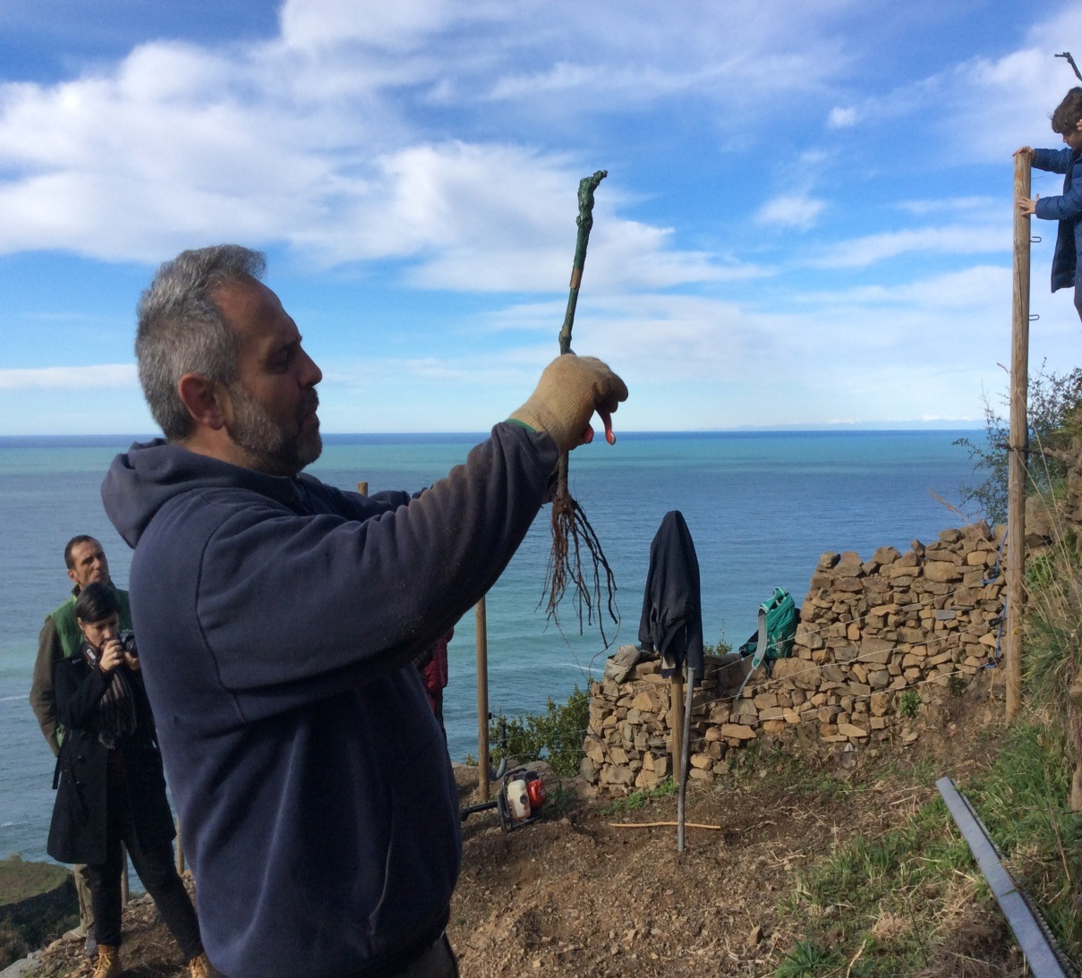
Fornitura Barbatelle

Slide 36
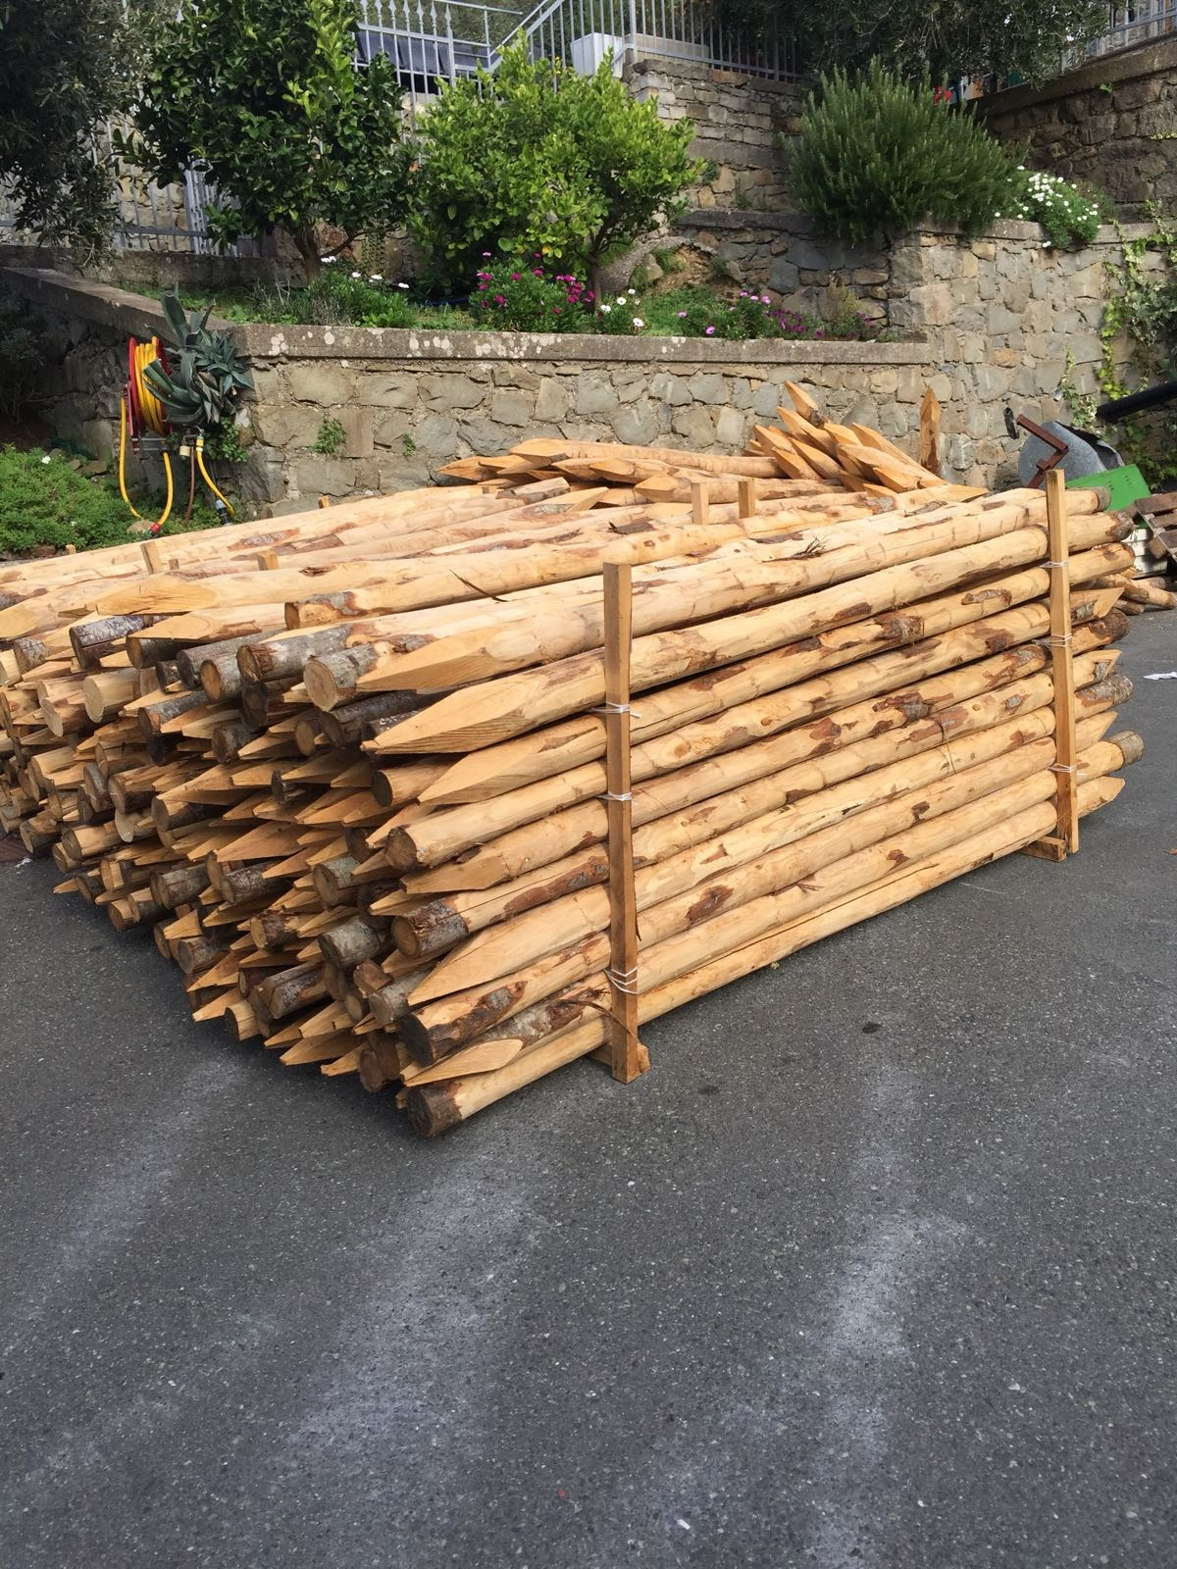
Fornitura Pali Castagno

Slide 37
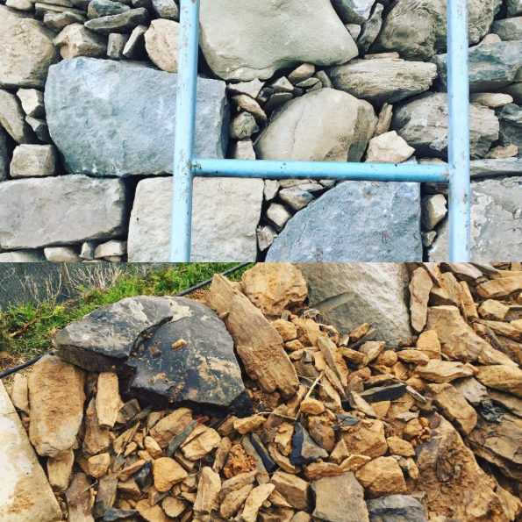
Fornitura e trasporto pietre

Slide 38
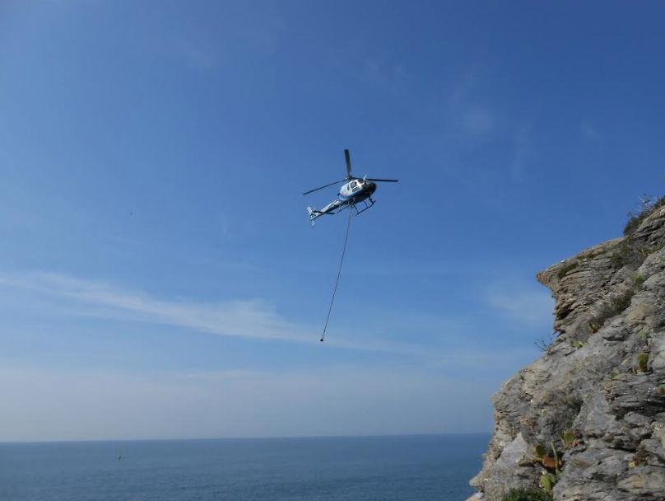
Fornitura e trasporto pietre

Slide 39
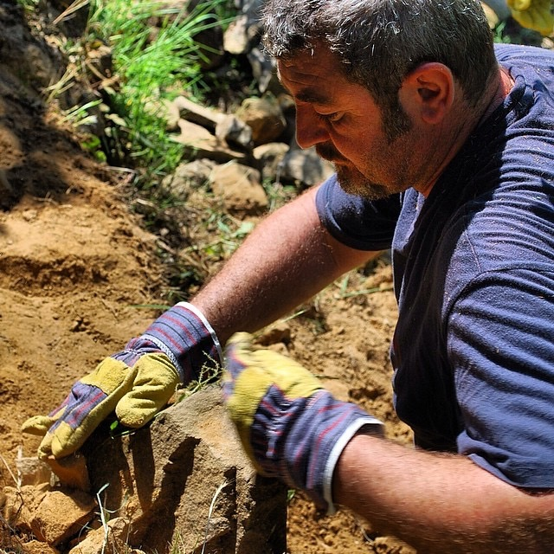
Bando pubblico per la selezione di aziende agricole qualificate per attività funzionali alla sistemazione e manutenzione del territorio.

Slide 40
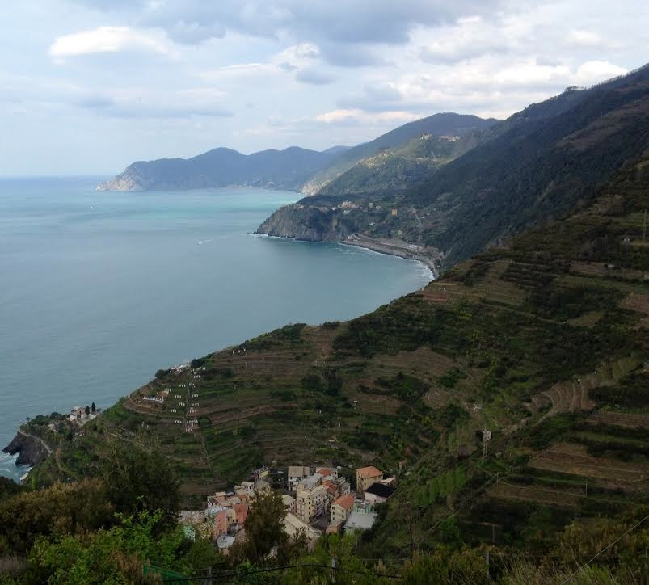
Banca del Lavoro
Azione pilota

Slide 41
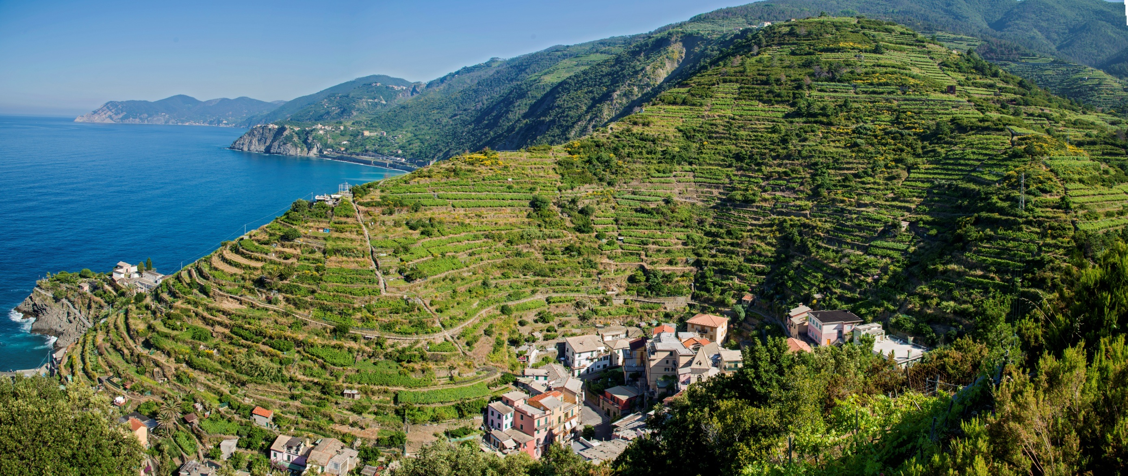
Banca del Lavoro
Azione pilota

Slide 42
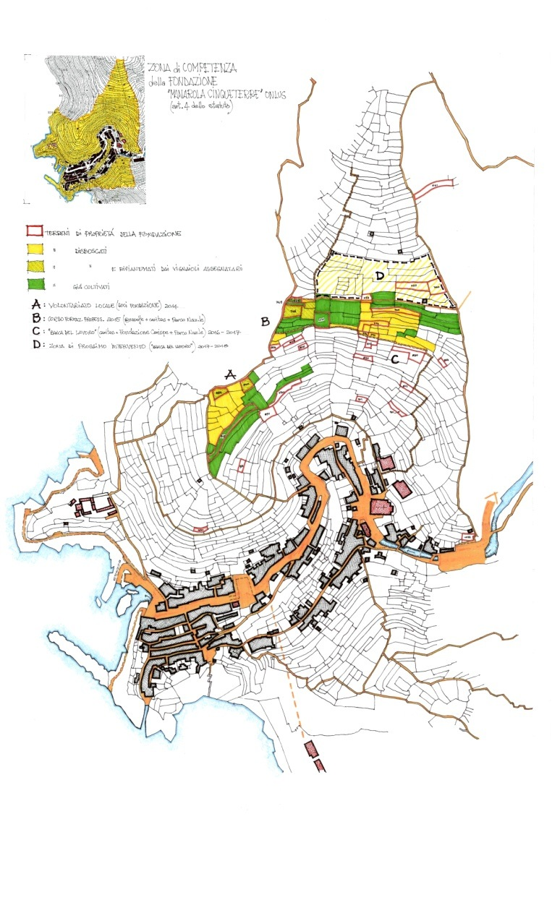
Banca del Lavoro
Azione pilota

Slide 43
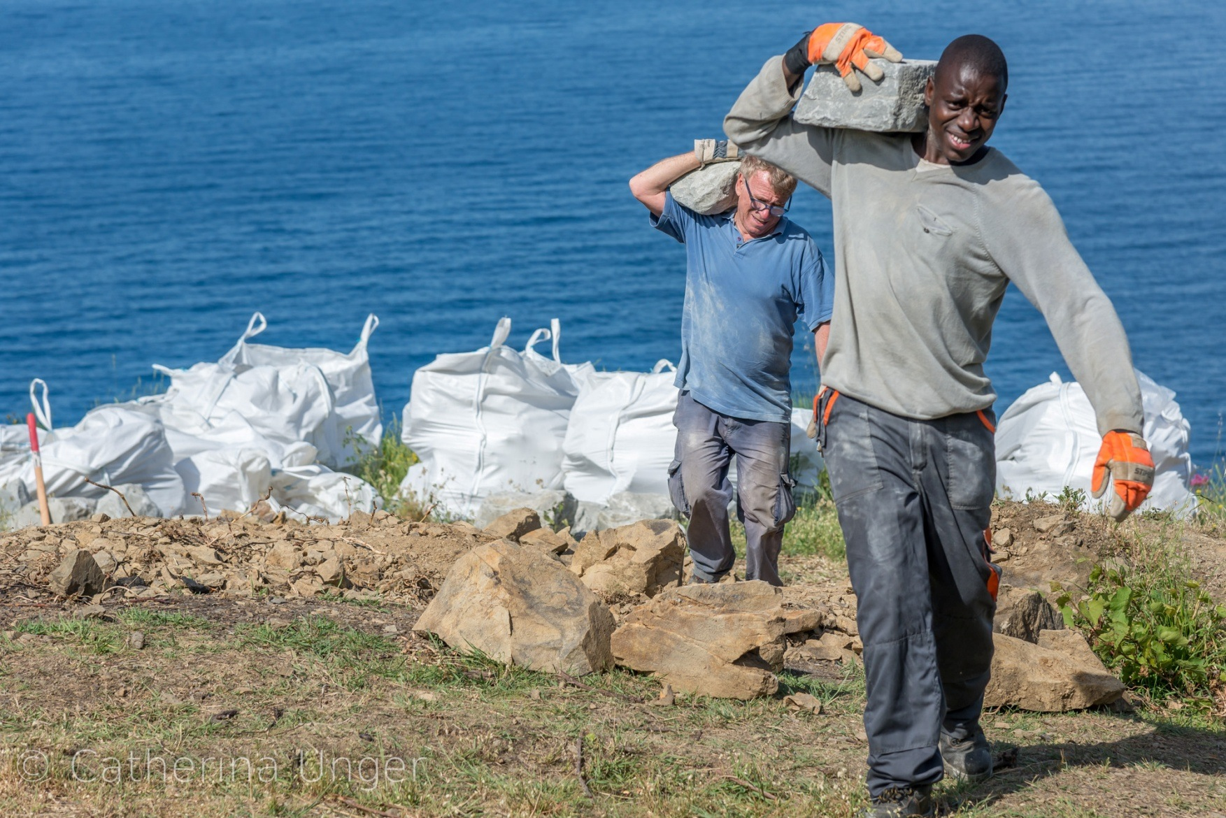
Banca del Lavoro
Azione pilota

Slide 44
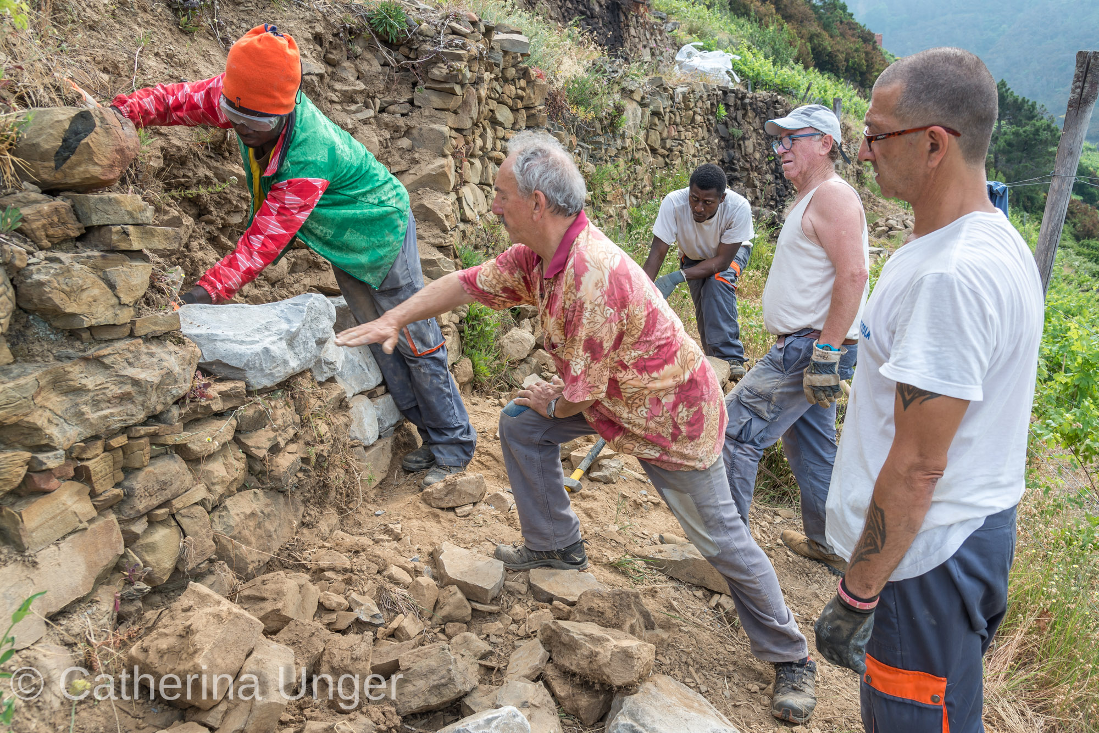
Banca del Lavoro
Azione pilota

Slide 45
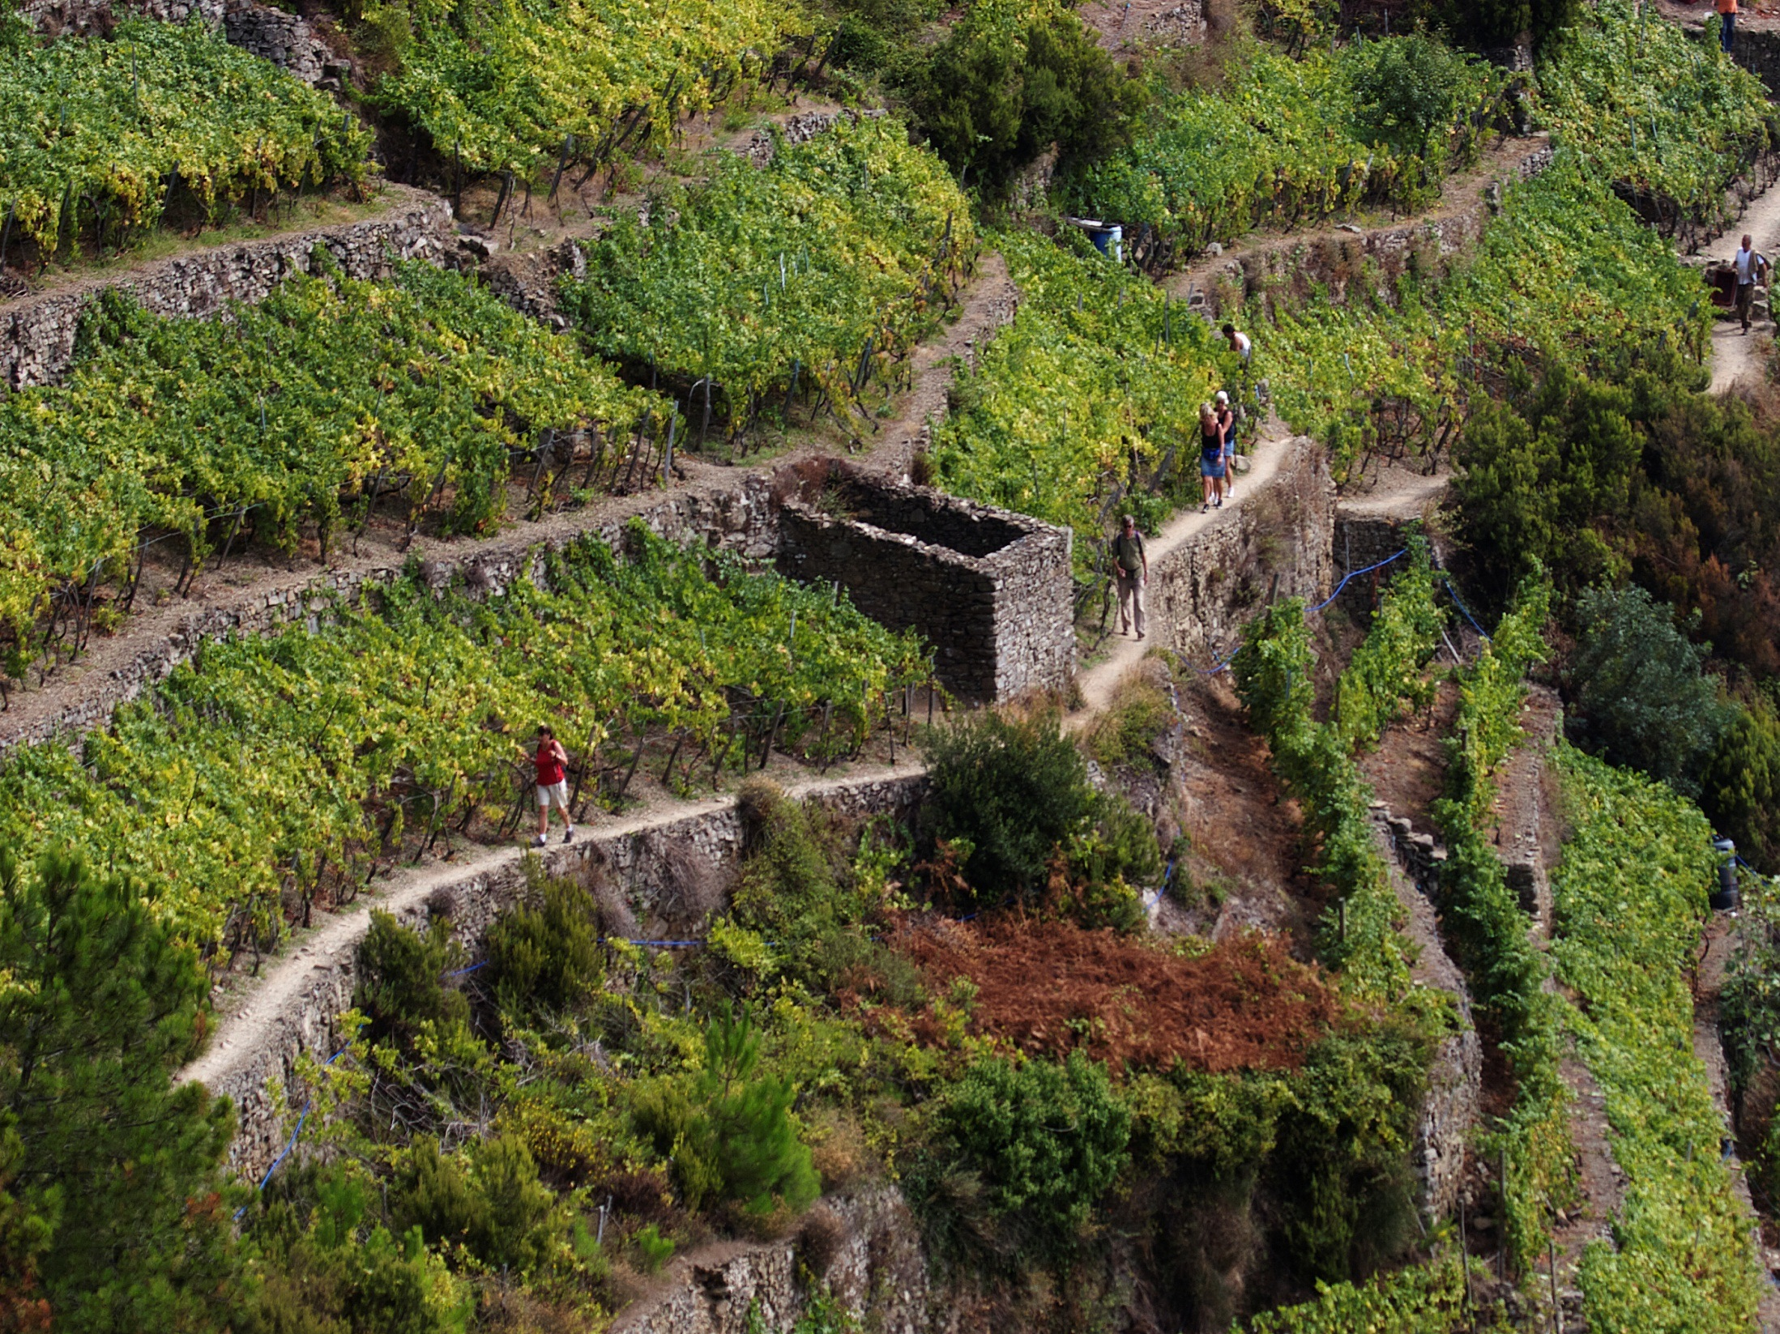
INTEGRAZIONE
Turismo e Agricoltura

Slide 46
E’ necessario sviluppare strumenti e realizzare azioni per:
- Valorizzazione della valenze culturali, ambientali e ricreative del paesaggio rurale e della sua anima - Rafforzare e valorizzare le produzioni e le attività economiche locali in modo tale da contribuire al mantenimento del paesaggio e del patrimonio rurale
- Rendere turisti ed escursionisti fruitori consapevoli e avviare strategie (commerciali ed economiche) per contribuire attivamente al mantenimento del territorio.

Slide 47
Sviluppo su 15 km di costa
Oltre 200 km di percorsi escursionistici
Distribuiti su 3 livelli altimetrici

Slide 48
Cinque Terre: Hiking trail network
Total length of hiking trail network : 103,7 km
www.parconazionale5terre.it

Slide 49
Actions undertaken by the
Parco Nazionale delle Cinque Terre
Managing the number of visitors along trails
The passive-infrared,pyroelectric technology sensors counts people passing within the range of the sensor by detecting their body temperature.
Monterosso – Vernazza trail
Length: 3,5 km
www.parconazionale5terre.it

Slide 50
CINQUE TERRE CARD
Servizi integrati per una mobilità sostenibile
Anche acquistabile online

Slide 51
Acquisto Cinque Terre Card Online

Slide 52
Accoglienza turistica

Slide 54
Escursioni tematiche
Parco Letterario E. Montale

Slide 55
Escursioni tematiche
Percorsi paesaggio del Vino

Slide 57
Centro Educazione Ambientale

Slide 58
Mobilità sostenibile interna

Slide 59
Marchio di Qualità Ambientale 2.0 – Carta Europea Turismo Sostenibile Fase II
Integrazione ricettività e produzioni locali
Collaborazione Parco e Operatori turistici

Slide 60
MQA 2.0 – CETS Fase II rappresenta un sistema territoriale complementare
nel quale operatori turistici, della ristorazione, produttori agricoli e commerciali contribuiscono a garantire la qualità dell’accoglienza e quella ambientale attraverso la permanenza delle attività tradizionali, come viticoltura e pesca.
La finalità è creare un sistema integrato tra strutture ricettive e produzioni locali per incentivare il recupero del territorio, attraverso un percorso condiviso con il Parco e basato sulla metodologia partecipata della Carta Europea del Turismo Sostenibile.

Slide 61
Avviare azioni legate a specifici aspetti di sostenibilità
Energia Sviluppo e la diffusione di interventi e di pratiche rivolte alla riduzione del consumo di energia
Risorse idriche - Razionalizzazione dell’uso dell’acqua
Rifiuti Riduzione e gestione sostenibile dei rifiuti
- Accoglienza - Ottimizzazione dei servizi
- Informazione/sensibilizzazione del personale – Formazione e miglioramento delle capacità comunicative
- Servizi della struttura – Gestione degli impatti maggiormente significativi.
OBIETTIVI PRIMARI oggetto di disciplinare
La somministrazione dei pasti
La prima colazione
Servizio di ristorazione
AL FINE DI VALORIZZARE LE PRODUZIONI LOCALI

Slide 62
Formazione degli operatori dell’accoglienza

Slide 63
Formazione degli operatori dell’accoglienza

Slide 65
Grazie per l’attenzione
www.parconazionale5terre.it

